Slide 1

50-LECIE ISTNIENIA SEKCJI PIŁKI NOŻNEJ
„WDA” CZARNA WODA
04.06.2022 r.

Slide 2

JAK TO SIĘ WSZYSTKO
ZACZĘŁO?

Slide 3
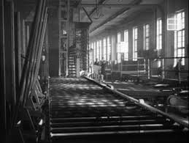
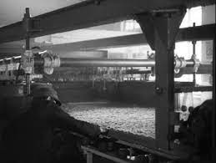
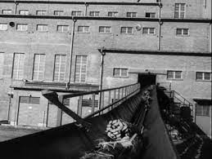
ROZWÓJ CZARNEJ WODY W KAŻDYM ASPEKCIE (W TYM RÓWNIEŻ SPORTOWYM) Z PEWNOŚCIĄ UZALEŻNIONY BYŁ OD DECYZJI O BUDOWIE ZAKŁADU PŁYT PILŚNIOWYCH.
POCZĄTEK BUDOWY ZPP PRZYPADŁ NA ROK 1947. CZTERY LATA PÓŹNIEJ RUSZYŁA PRODUKCJA.
DO CZARNEJ WODY PRZYBYWALI NOWI MIESZKAŃCY, DLA KTÓRYCH SPORT STAWAŁ SIĘ JEDNĄ Z FORM WYPOCZYNKU.

Slide 4
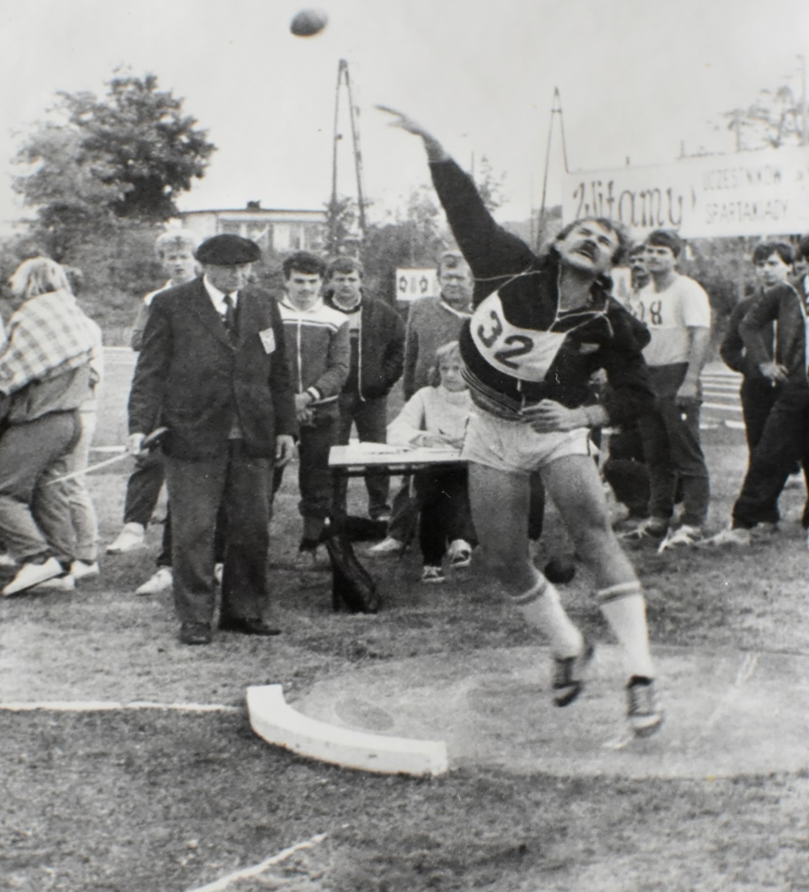
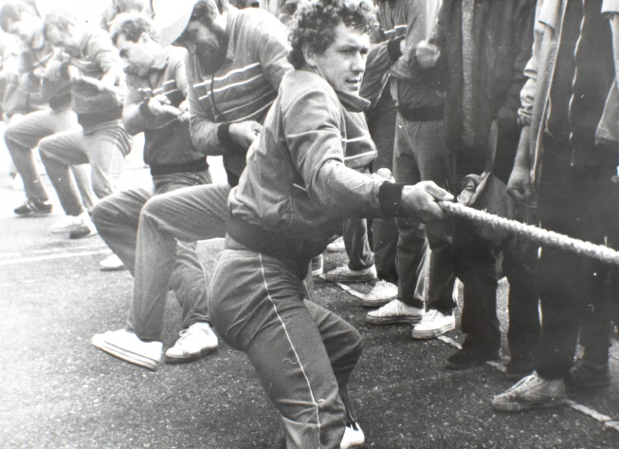
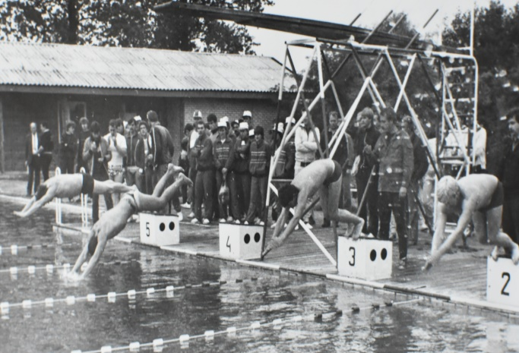
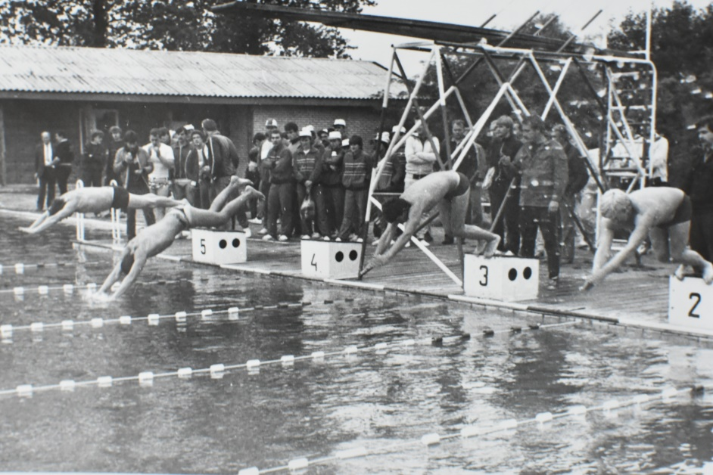

W ZPP ORGANIZOWANE BYŁY MIĘDZYDZIAŁOWE ZAWODY SPORTOWE, A PÓŹNIEJ SPARTAKIADY ZAKŁADOWE.
W ROKU 1964 PRZY ZAKŁADZIE ZOSTAJE POWOŁANE TOWARZYSTWO KRZEWIENIA KULTURY FIZYCZNEJ (TKKF).

Slide 5
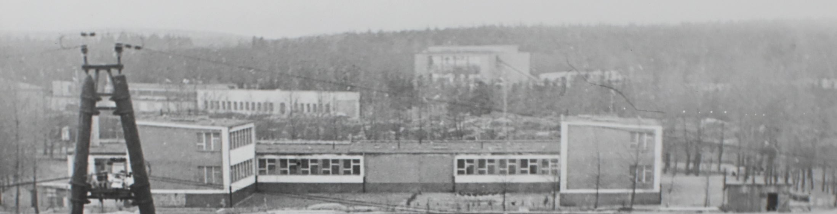
W ROKU 1961 ROKU ZOSTAJE ODDANY DO UŻYTKU NOWY BUDYNEK SZKOŁY PODSTAWOWEJ.
WŚRÓD NOWEJ KADRY JEST RÓWNIEŻ TA O SPECJALIZACJI WYCHOWANIE FIZYCZNE – MAREK GLIWIŃSKI.
NAUCZYCIEL TEN (OPRÓCZ ZAWODÓW SZKOLNYCH) WRAZ Z DZIAŁACZAMI TKKF ORGANIZUJE MIĘDZYOSIEDLOWE MECZE PIŁKARSKIE.
NA BAZIE SPORTOWEGO RUCHU ZAKŁADOWEGO, SZKOLNEGO, OSIEDLOWEGO, ROŚNIE ZAINTERESOWANIE PIŁKĄ NOŻNĄ.

Slide 6
W ROKU 1972 W TKKF ZOSTAJE POWOŁANA SEKCJA PIŁKI NOŻNEJ . OGROMNA W TYM ZASŁUGA PASJONATA SPORTU
– ŚP. DOKTORA KLEMENSA BRUSKIEGO.
NOWOPOWSTAŁA DRUŻYNA SWOJĄ PRZYGODĘ Z PIŁKĄ LIGOWĄ ROZPOCZYNA W SEZONIE 1972/73 W ROZGRYWKACH C KLASY, SZYBKO AWANSUJĄC DO KLASY A.
SWOJE MECZE ROZGRYWAŁA NA BOISKU „ZA KALAFONIĄ”. PÓŹNIEJ GRANO NA „POLANIE” ZWANEJ RÓWNIEŻ „FURFURALEM”.
PIERWSZYM TRENEREM ZESPOŁU ZOSTAJE
JAN WIECZERZYCKI.

Slide 7
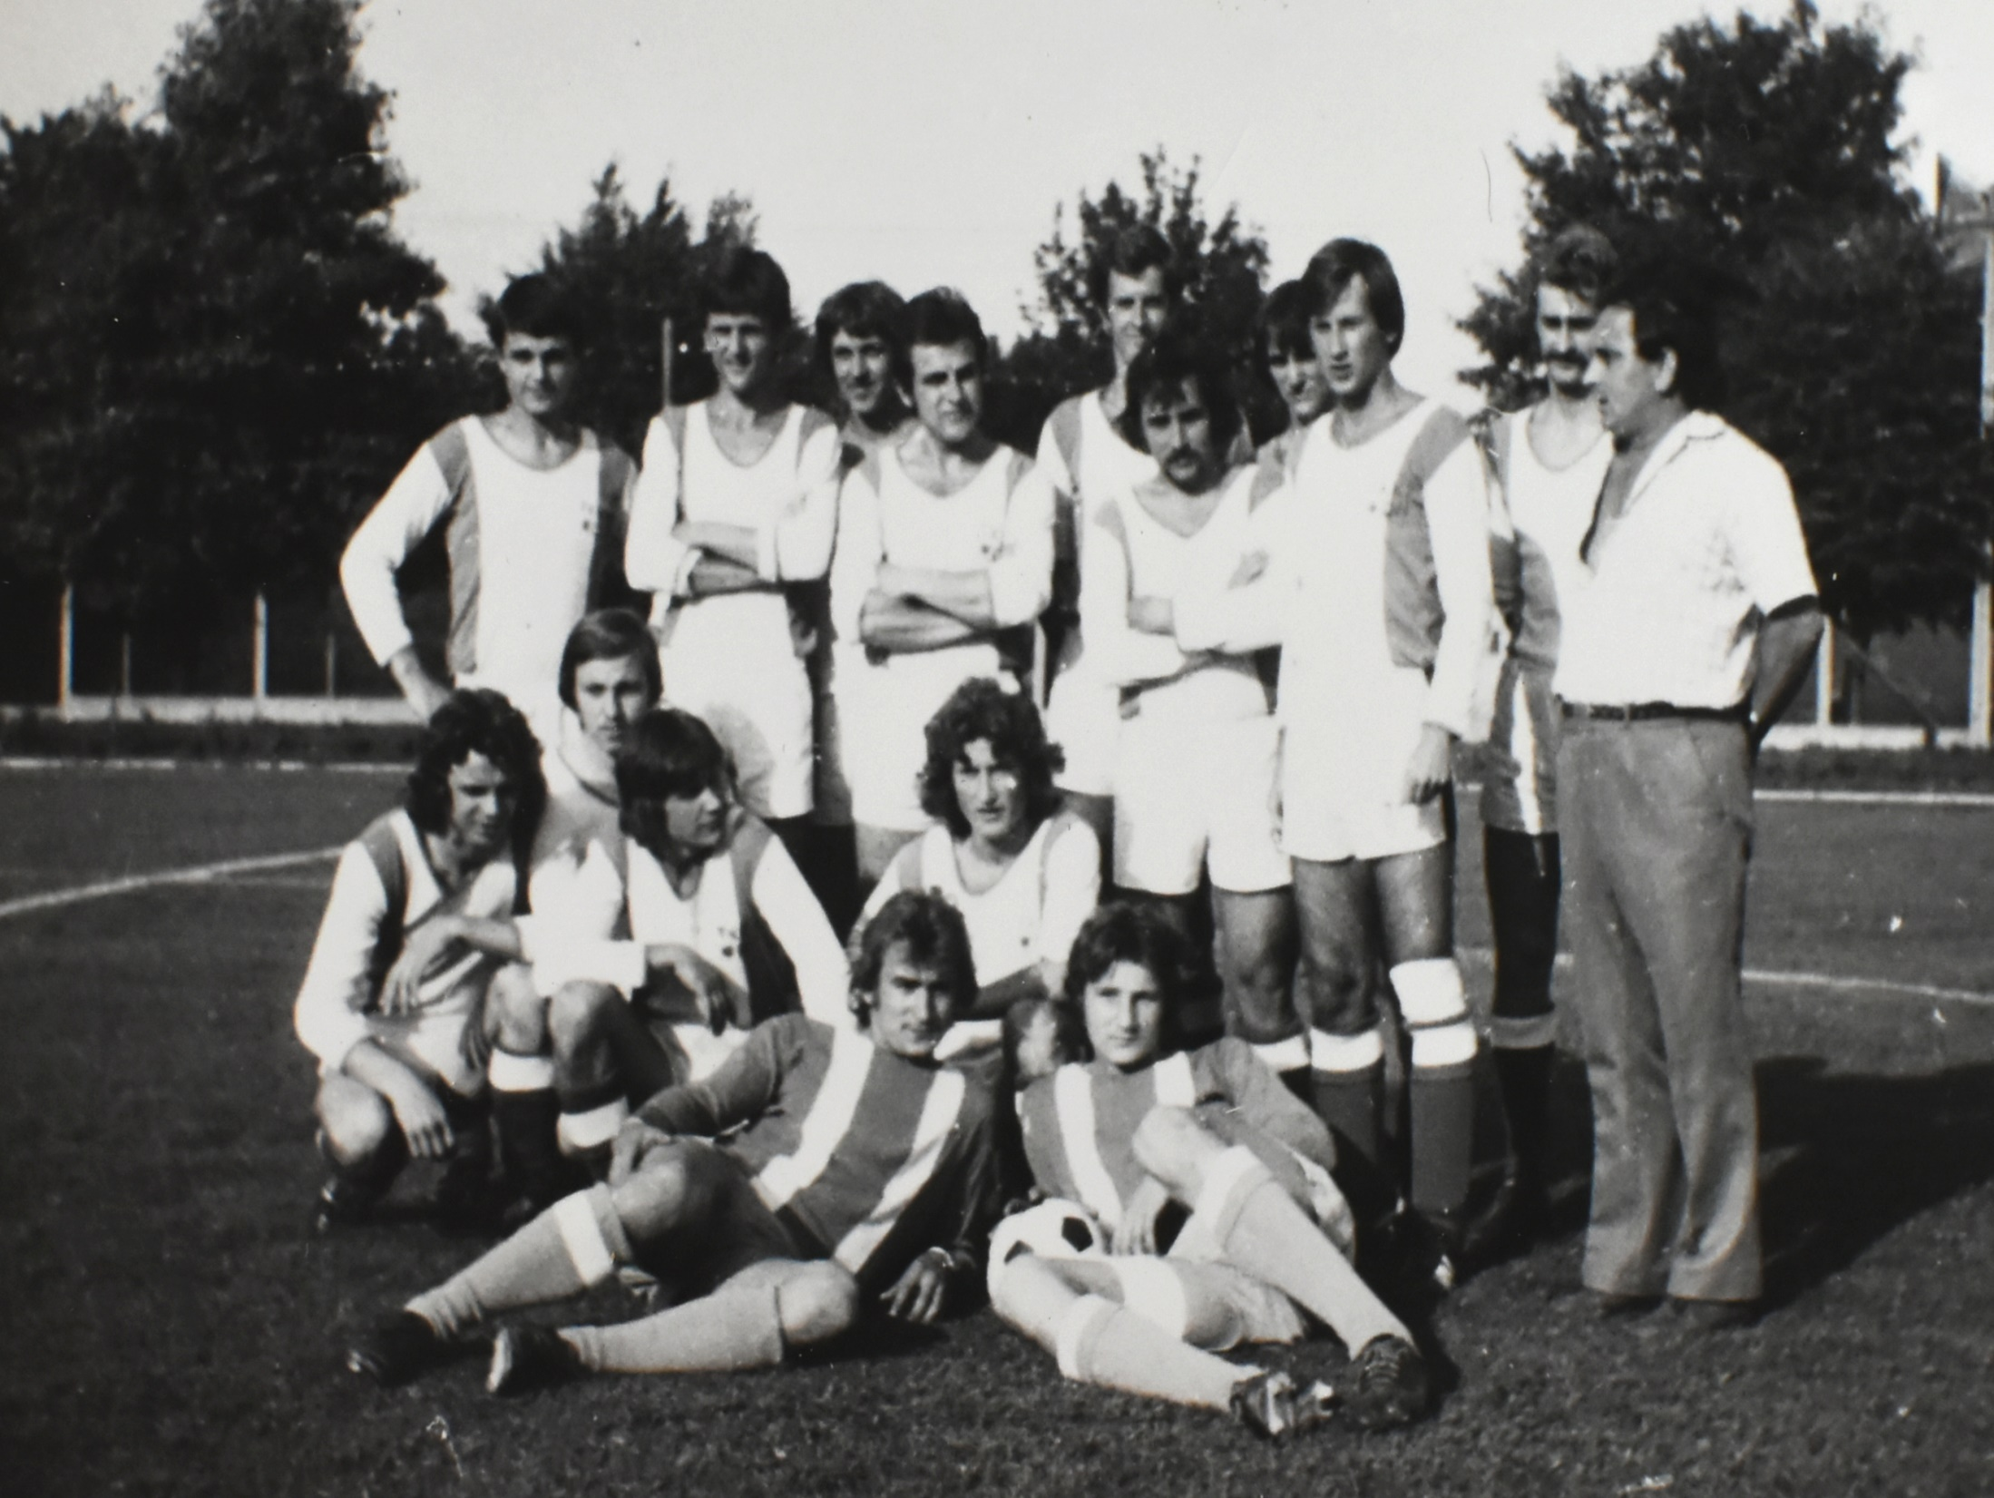

Slide 8
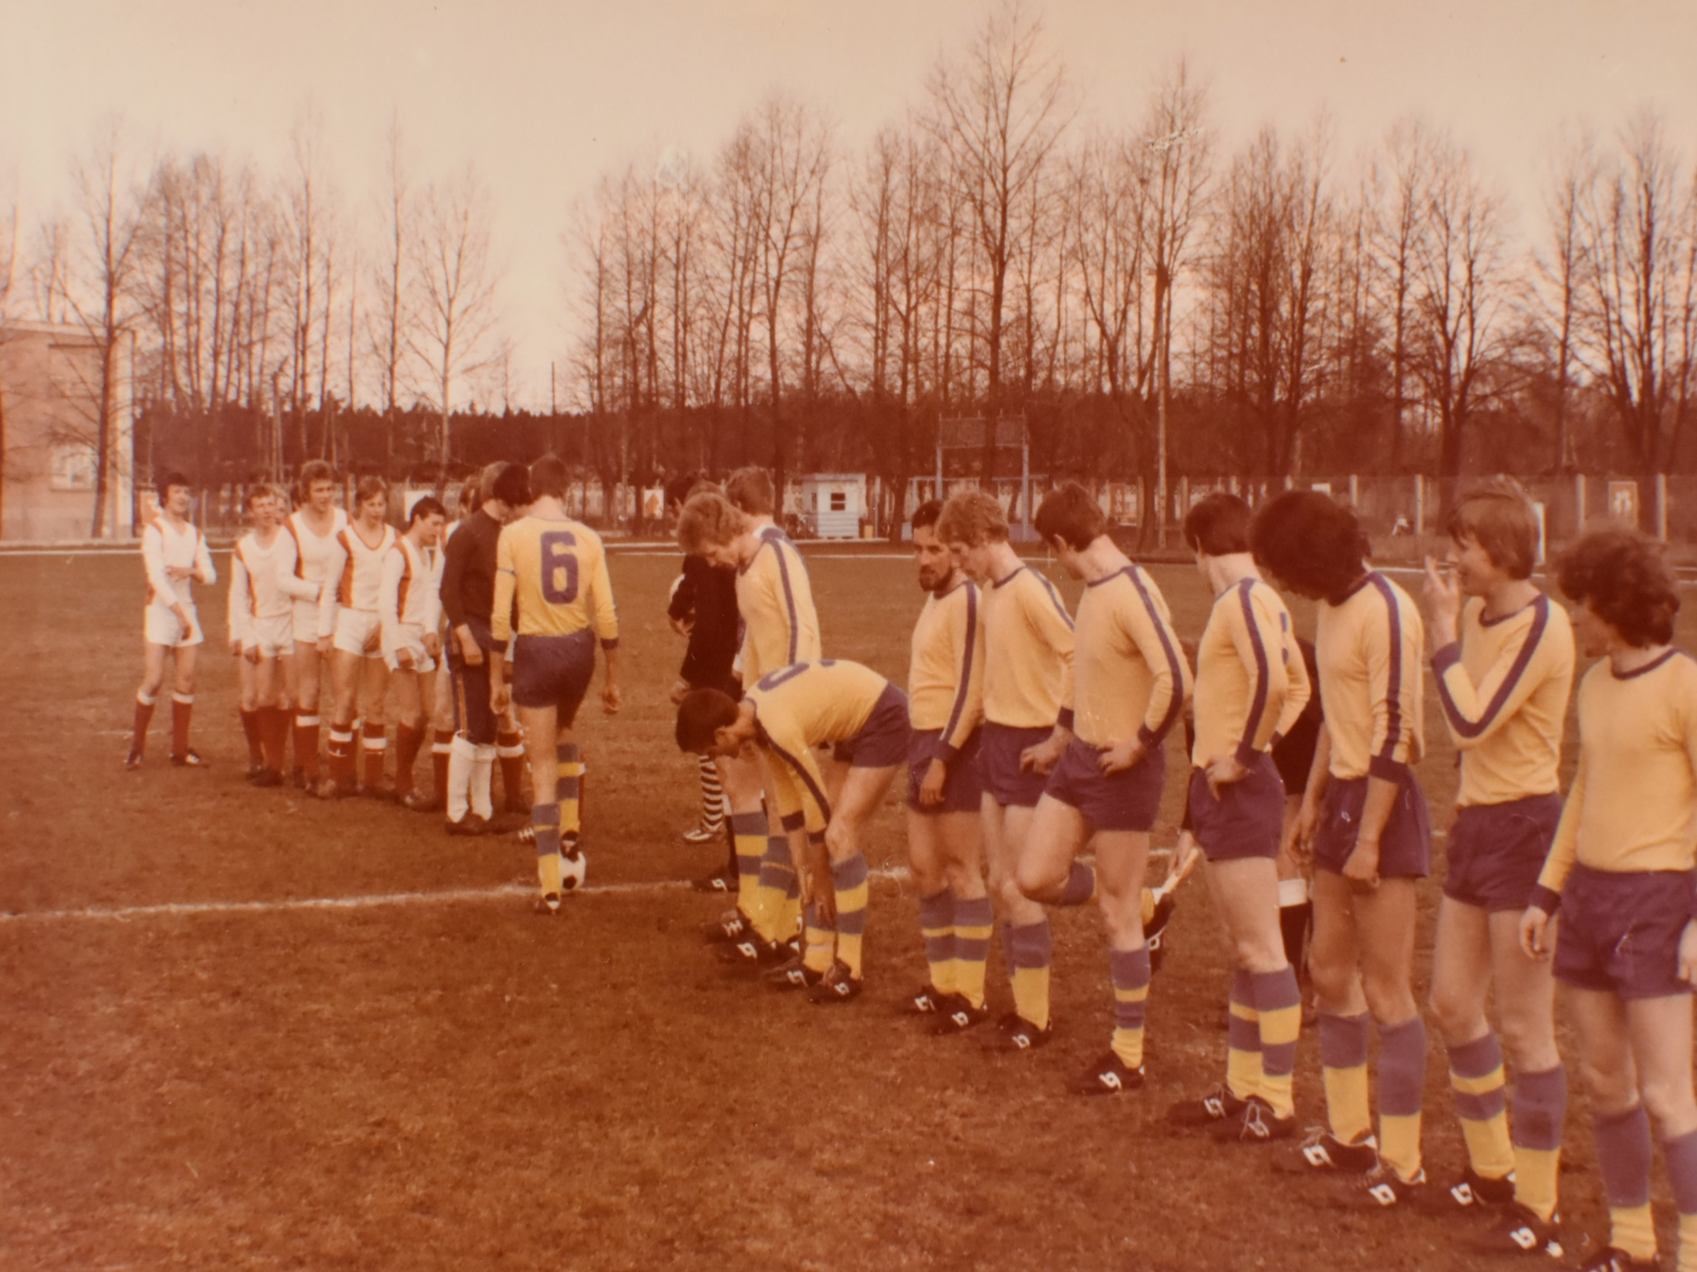

Slide 9
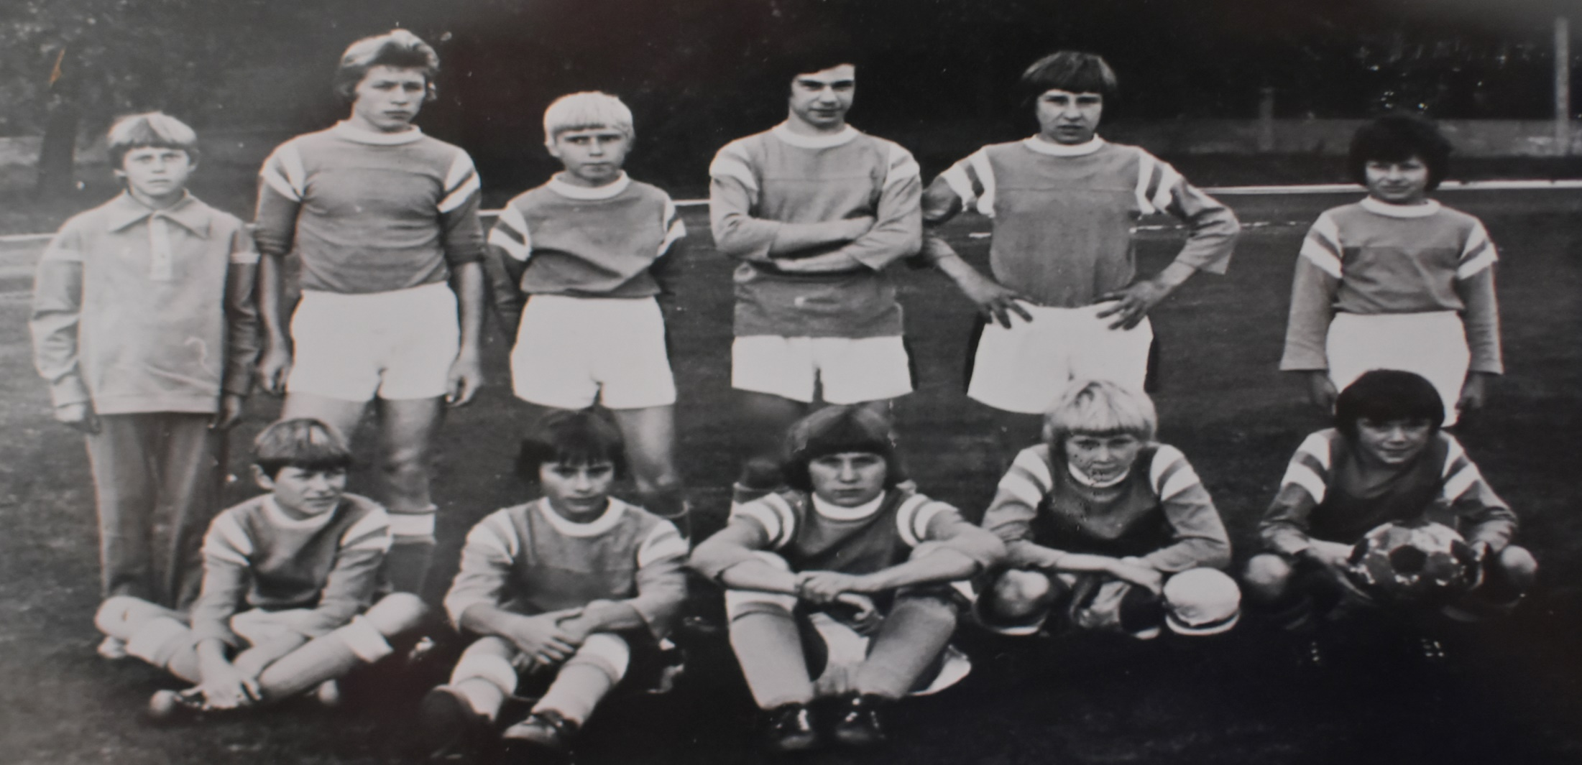
SEZON 1975/76
OPRÓCZ TRAMPKARZY (TRENOWANYCH PRZEZ HENRYKA SŁAWSKIEGO) SWOJE ZAJĘCIA ROZPOCZYNA DRUŻYNA JUNIORÓW, DZIĘKI CZEMU UDAJE SIĘ ZACHOWAĆ PEŁNY CYKL SZKOLENIOWY OD TRAMPKARZA DO SENIORA.

Slide 10
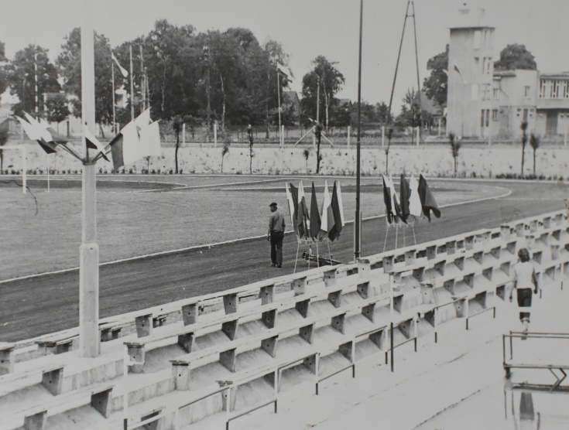
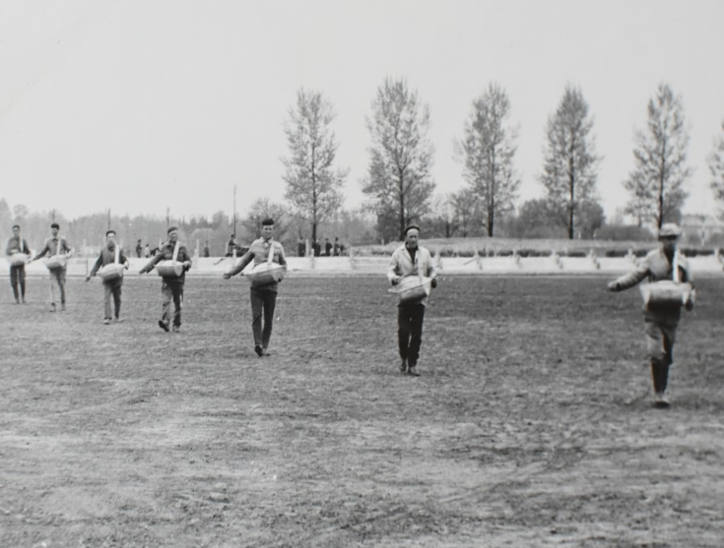
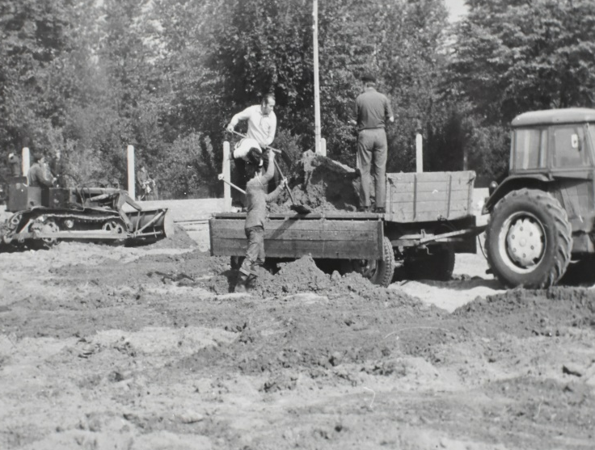
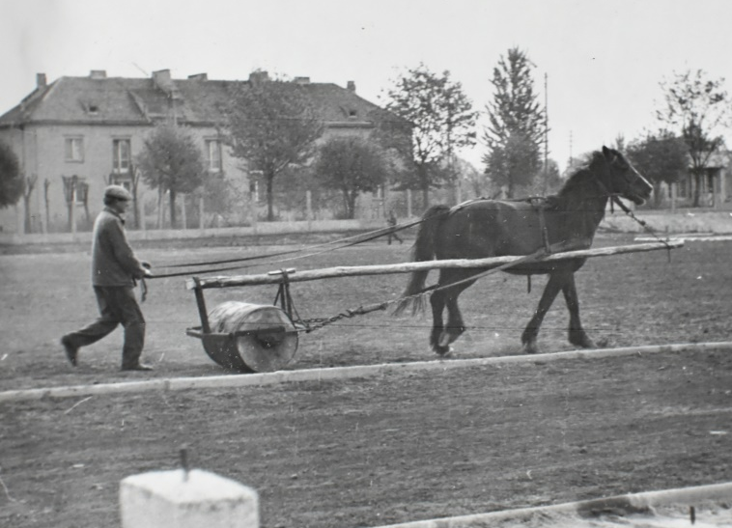
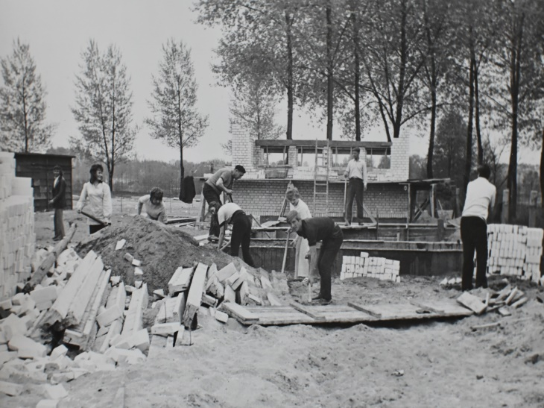
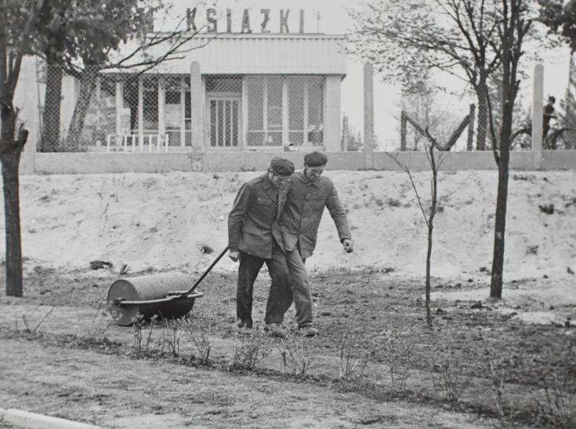
WSZYSTKO TO BYŁO MOŻLIWE DZIĘKI BUDOWIE STADIONU Z WSPANIAŁĄ MURAWĄ.
JEGO UROCZYSTE OTWARCIE NASTĄPIŁO 22 LIPCA 1975 ROKU W RAMACH OBCHODÓW XXX-LECIA PRL.

Slide 11
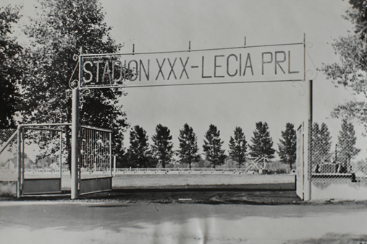

Slide 12
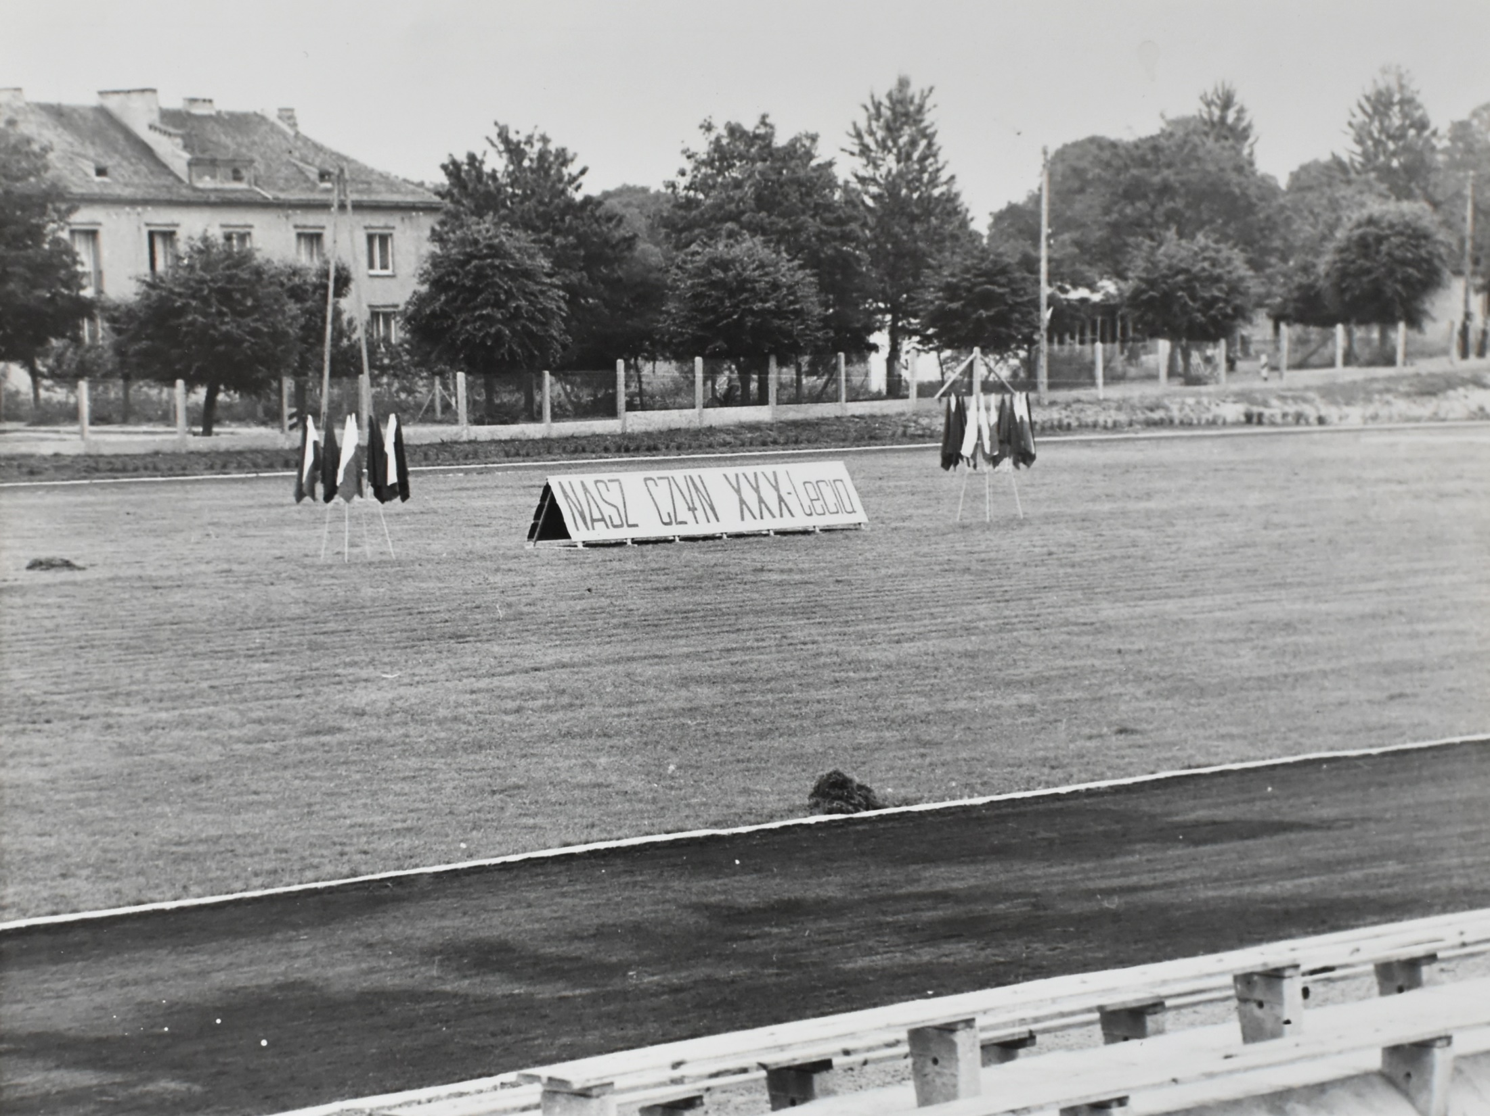

Slide 13
W ROKU 1979 (LUB 1980) DRUŻYNA JUNIORÓW PROWADZONA PRZEZ WALDEMARA KLUGMANNA ( PO JEGO WYJEŹDZIE ZA GRANICĘ OBOWIĄZKI SZKOLENIOWE PRZEJĄŁ MIROSŁAW POTULSKI ) AWANSUJE DO WOJEWÓDZKIEJ LIGI JUNIORÓW, KTÓRĄ TWORZYŁY GŁÓWNIE DRUŻYNY JUNIORSKIE REPREZENTUJĄCE I, II ORAZ III-LIGOWE KLUBY PIŁKARSKIE.
POMIMO WIELU (CZĘSTO BARDZO WYSOKICH PORAŻEK) OKRES TEN NALEŻY UZNAĆ ZA CZAS OWOCNEJ NAUKI, DZIĘKI KTÓREJ CZĘŚĆ CHŁOPCÓW NIEBAWEM ZASILIŁA DRUŻYNĘ SENIORÓW.
CÓŻ PORABIALI SENIORZY?

Slide 14
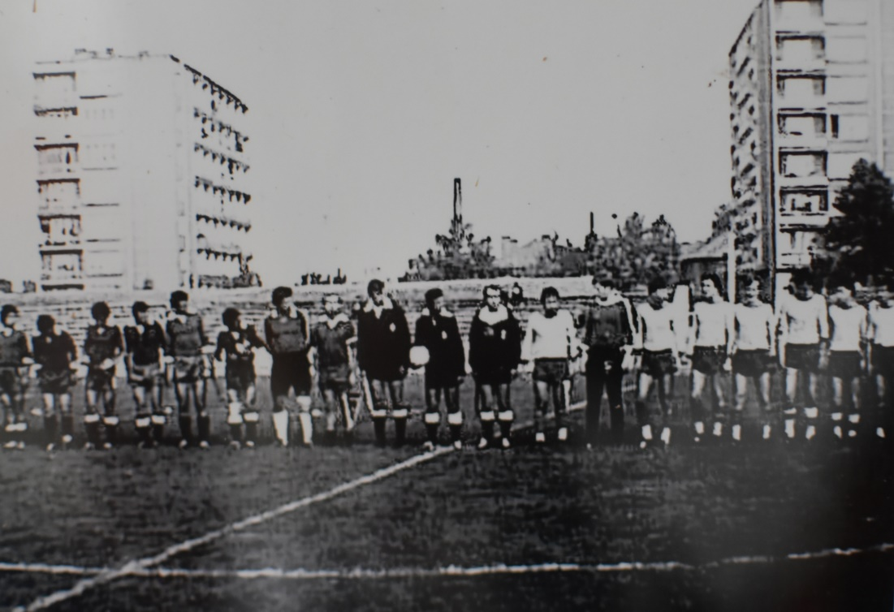
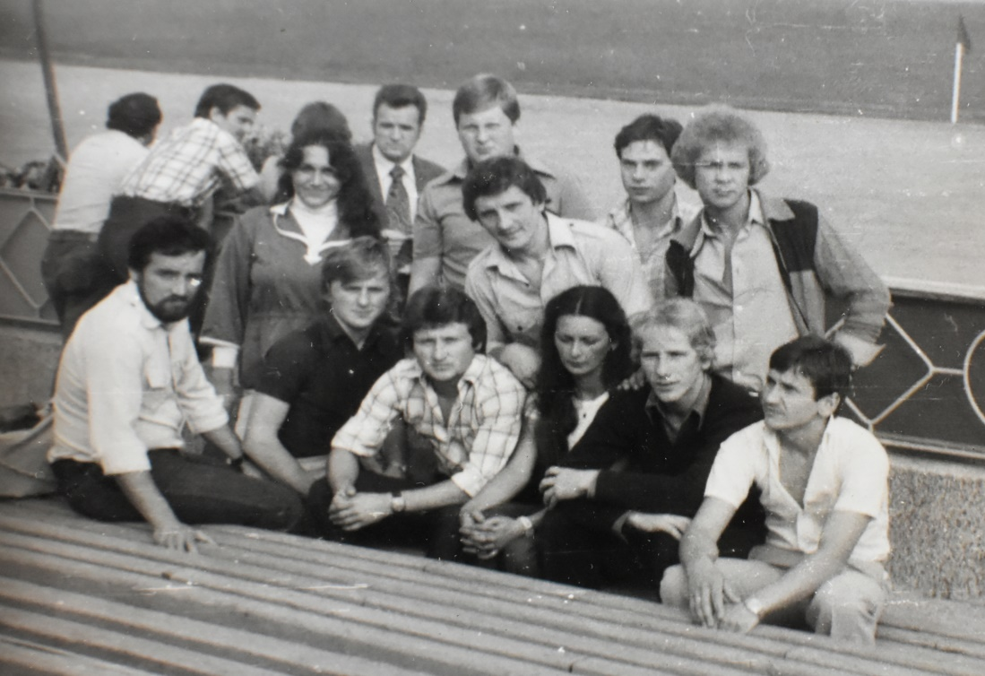
LATA 80-TE DLA DRUŻYNY SENIORSKIEJ BYŁY
BARDZO PRACOWITE I EKSCYTUJĄCE ZARAZEM…
1980 R. – DRUŻYNA ODWIEDZIŁA BUŁGARIĘ W RAMACH WSPÓŁPRACY BLIŹNIACZYCH ZAKŁADÓW W CZARNEJ WODZIE I SILISTRZE.
OGROMNĄ ROLĘ W ORGANIZACJI WYJAZDU ODEGRAŁ
Z-CA DYREKTORA DS. TECHNICZNYCH
– BARTŁOMIEJ BURDUKIEWICZ.

Slide 15
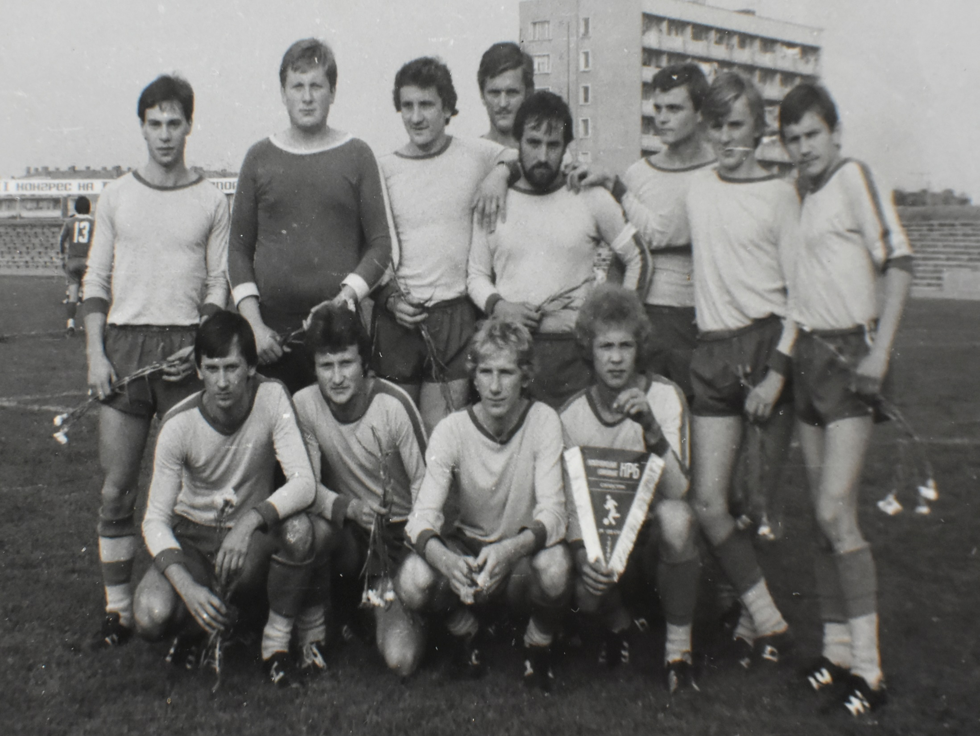

Slide 16
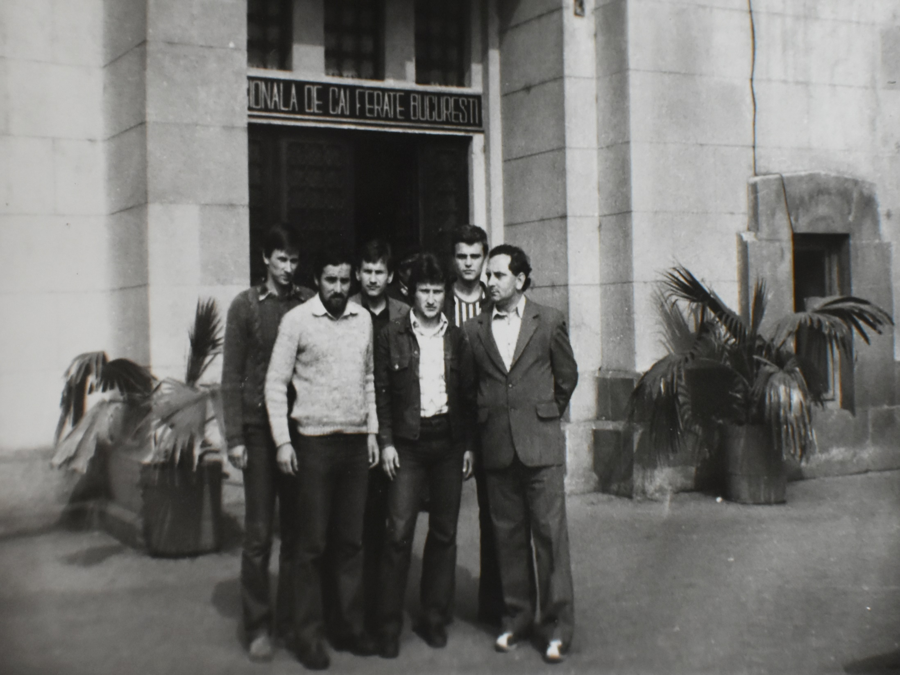

Slide 17
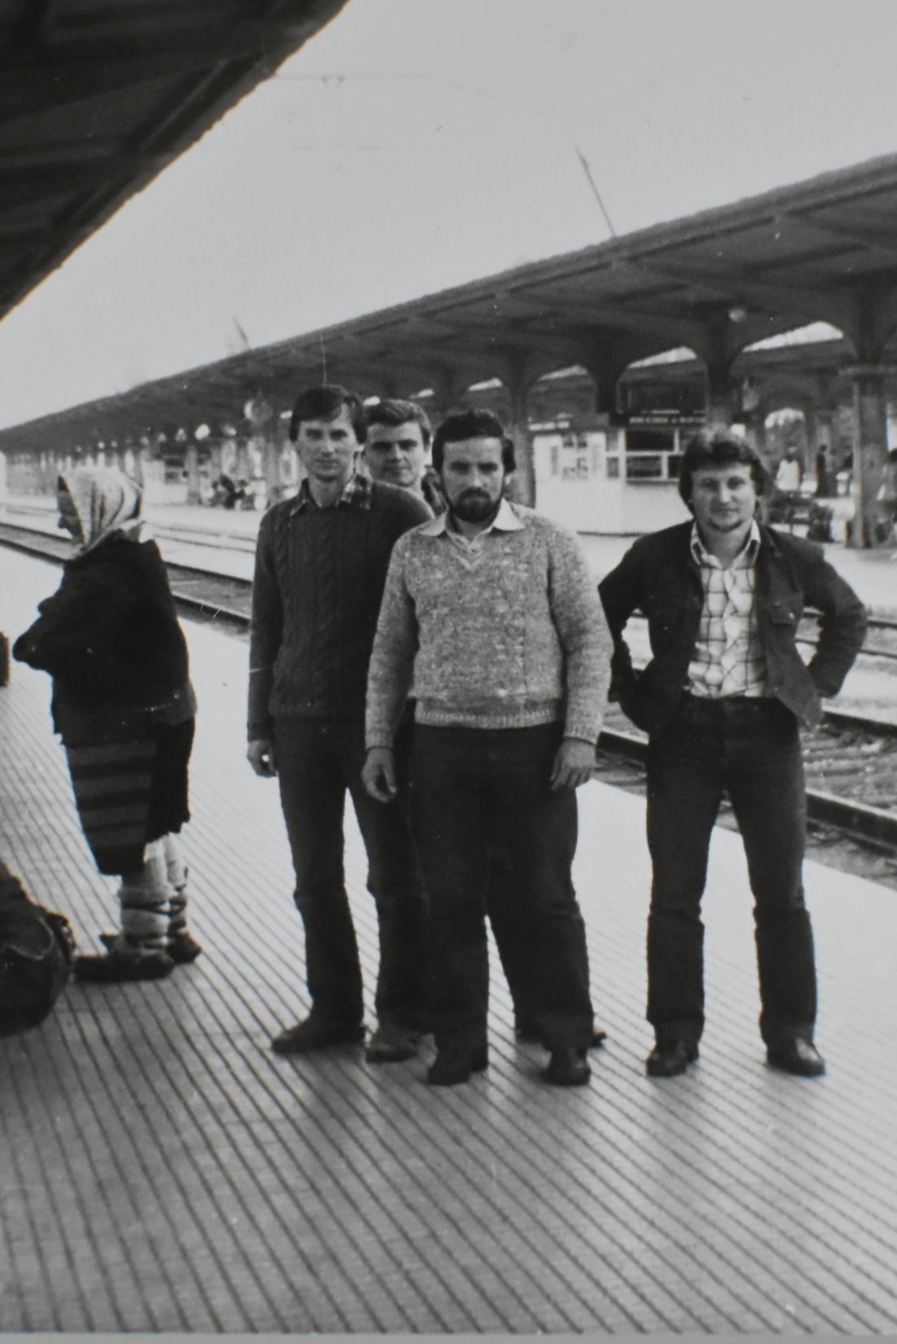
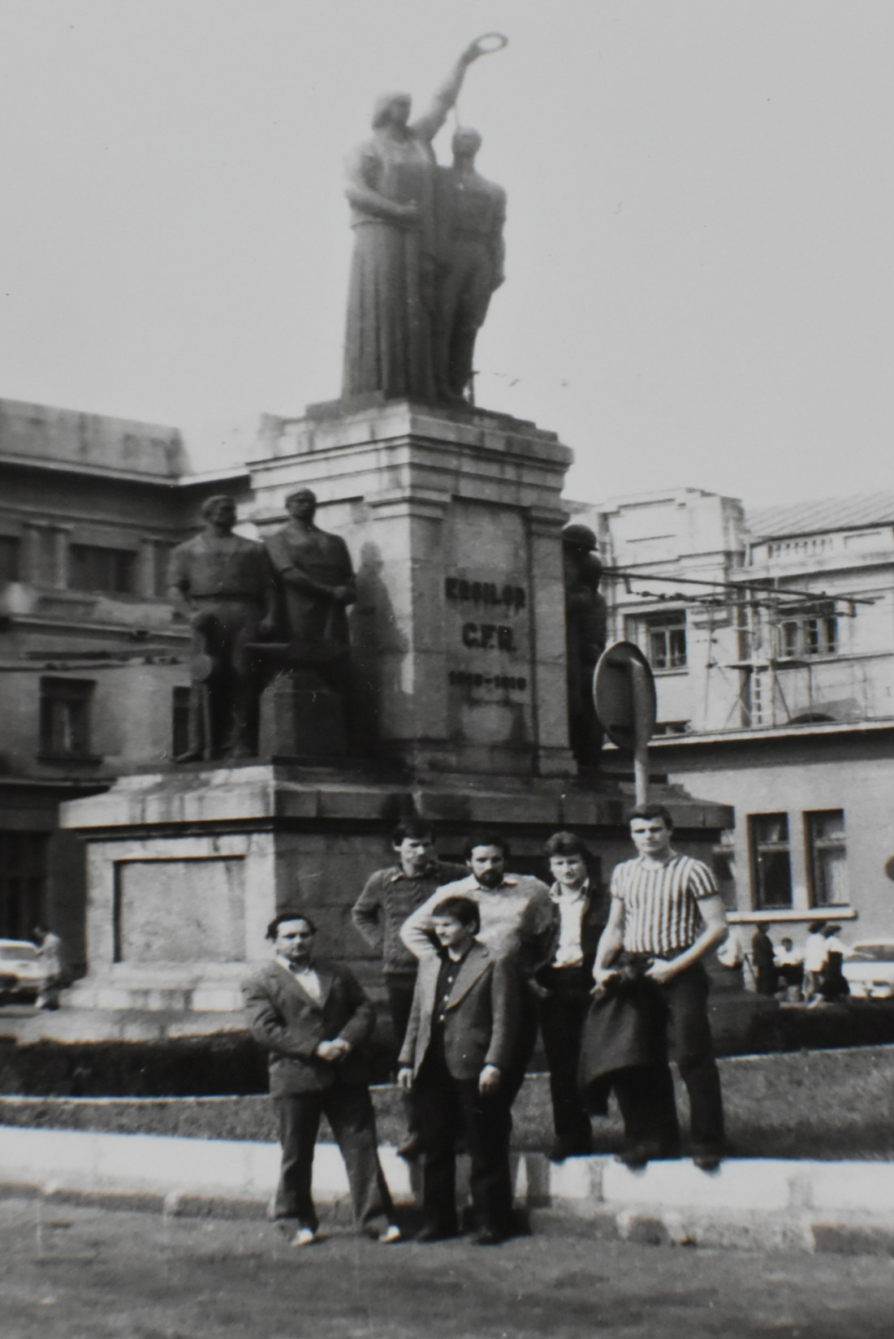

Slide 18
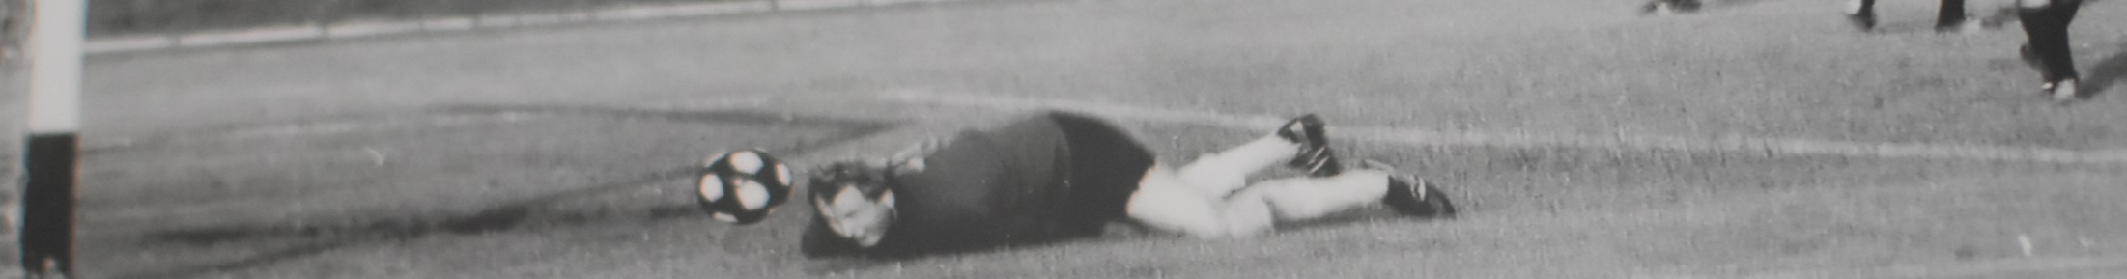
LATA 80-TE DLA DRUŻYNY SENIORSKIEJ BYŁY
BARDZO PRACOWITE I EKSCYTUJĄCE ZARAZEM…
W RAMACH OBCHODÓW „DNIA PIŁKARZA” W CZARNEJ WODZIE GOŚCIŁY M.IN.: ARKA GDYNIA, BAŁTYK GDYNIA, LECHIA GDAŃSK.
NADMIENIĆ NALEŻY, IŻ CZARNOWODZIANIE W ROKU 1984 MIERZYLI SIĘ ZE SŁYNNĄ LECHIĄ, KTÓRA W 1983 ROKU ZDOBYŁA PUCHAR POLSKI DZIĘKI CZEMU AWANSOWAŁA DO PUCHARU ZDOBYWCÓW PUCHARÓW, GDZIE RYWALIZOWAŁA Z JUVENTUSEM TURYN
(ZBIGNIEW BONIEK, MICHEL PLATINI).
W TRAKCIE MECZU Z LECHIĄ RZUT KARNY WYKONYWANY PRZEZ JERZEGO KRUSZCZYŃSKIEGO (ZDOBYWCY BRAMKI Z JUVENTUSEM)
OBRONIŁ ANDRZEJ KOWALSKI.

Slide 19
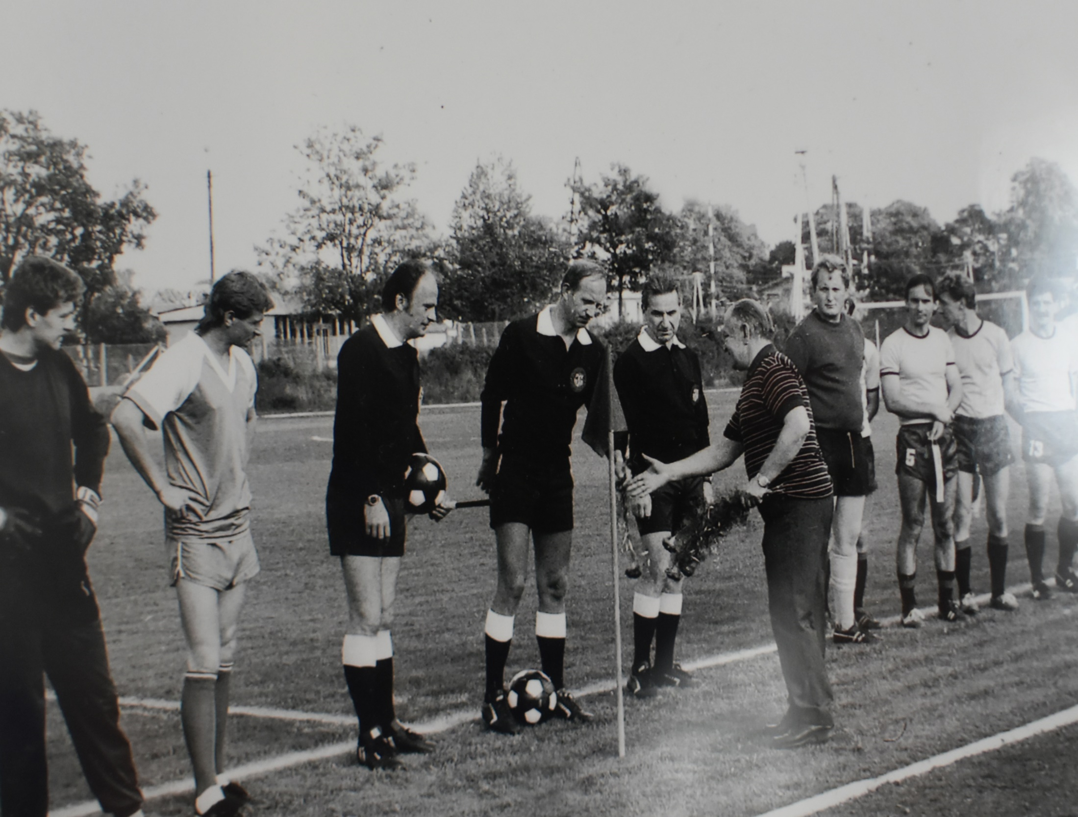

Slide 20
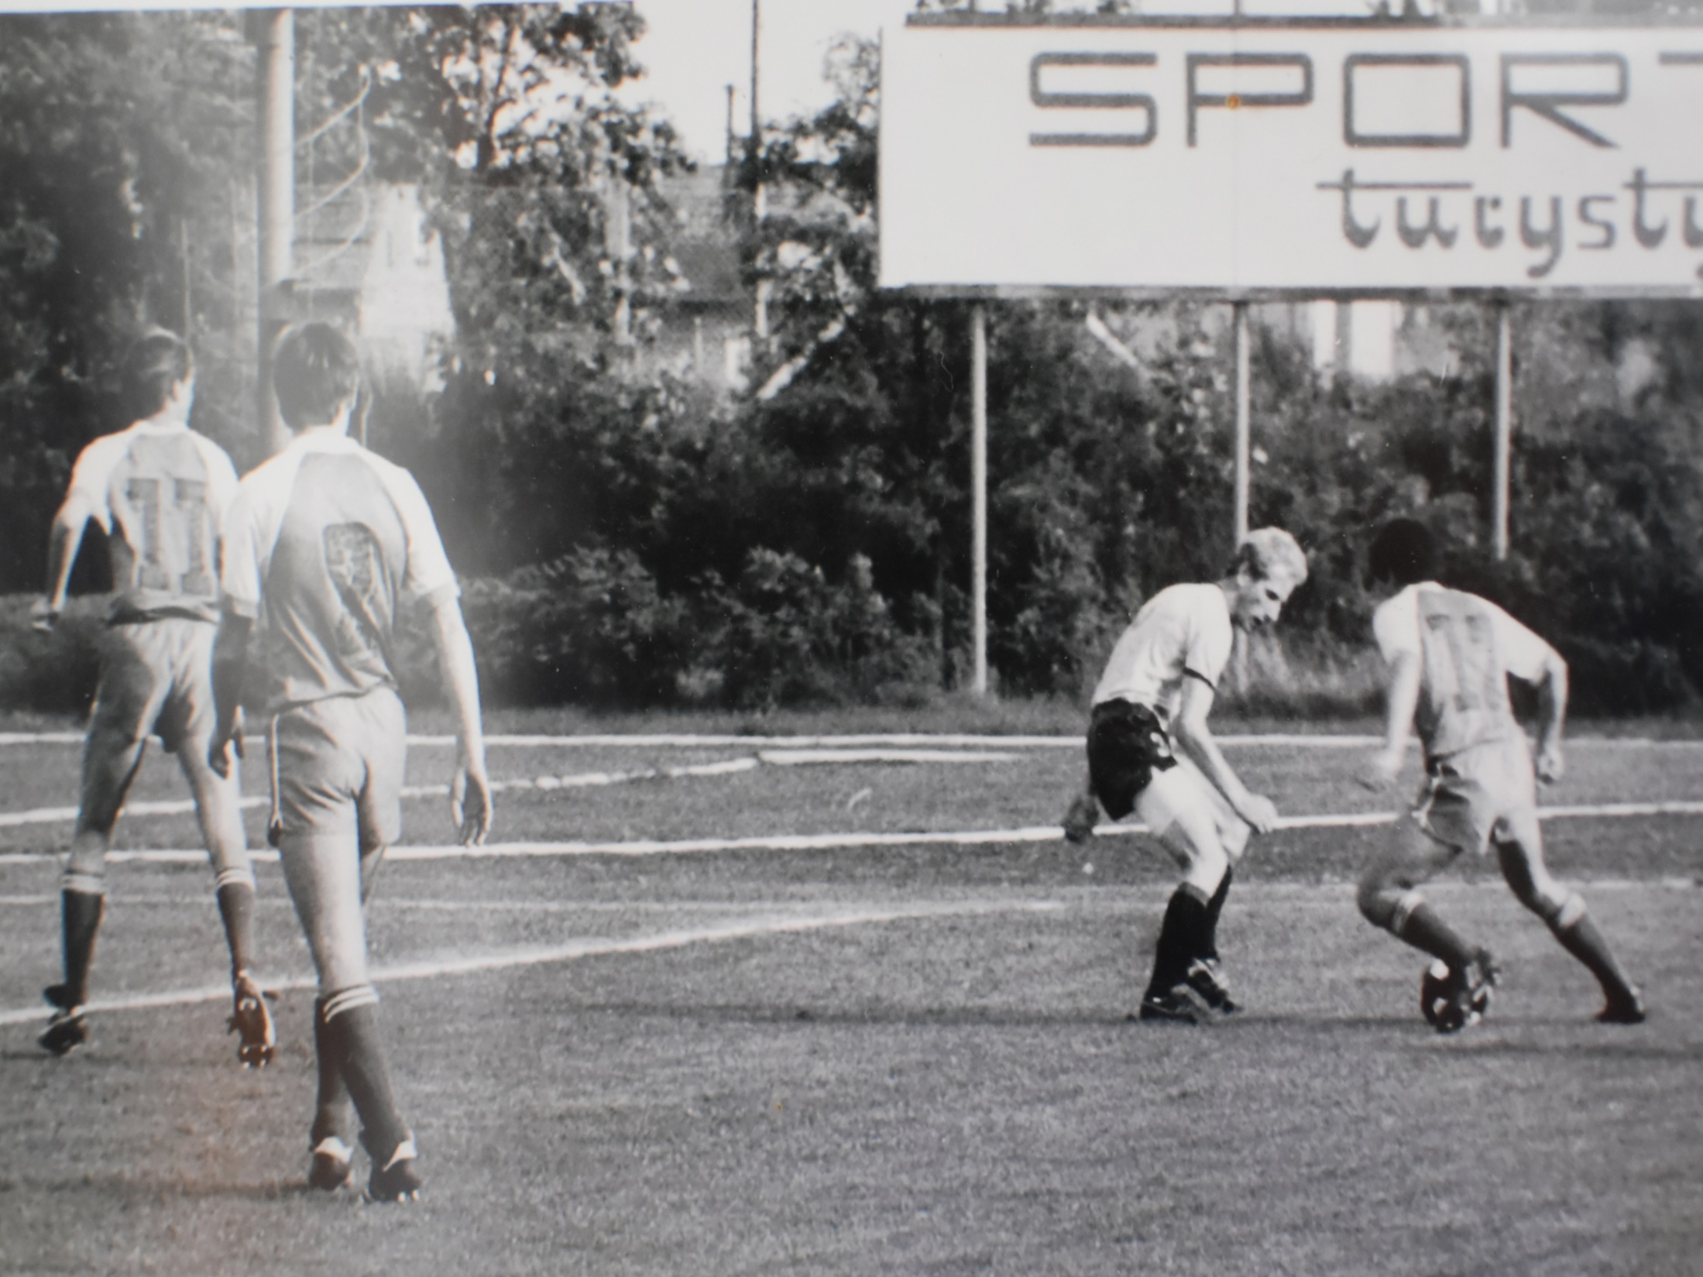

Slide 21
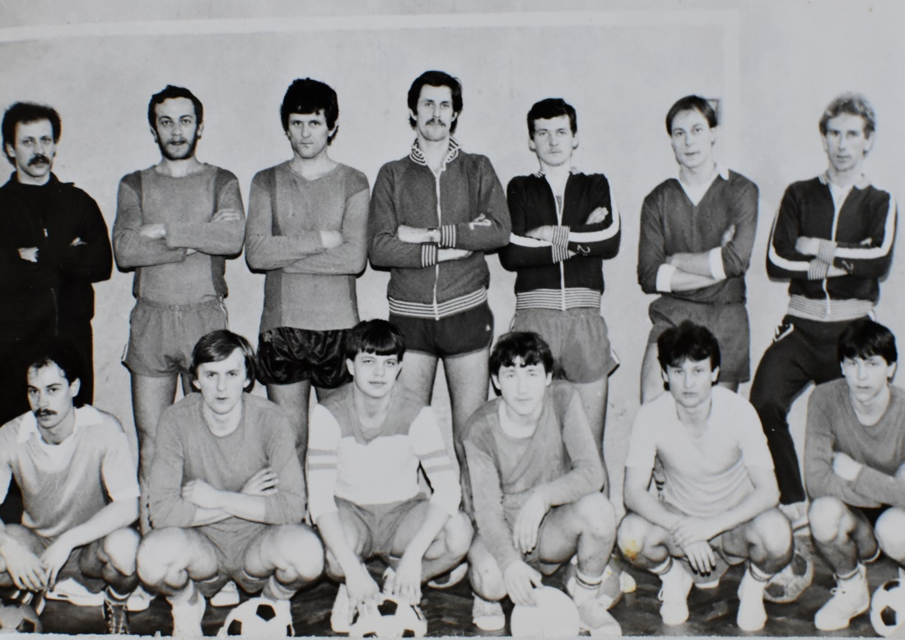
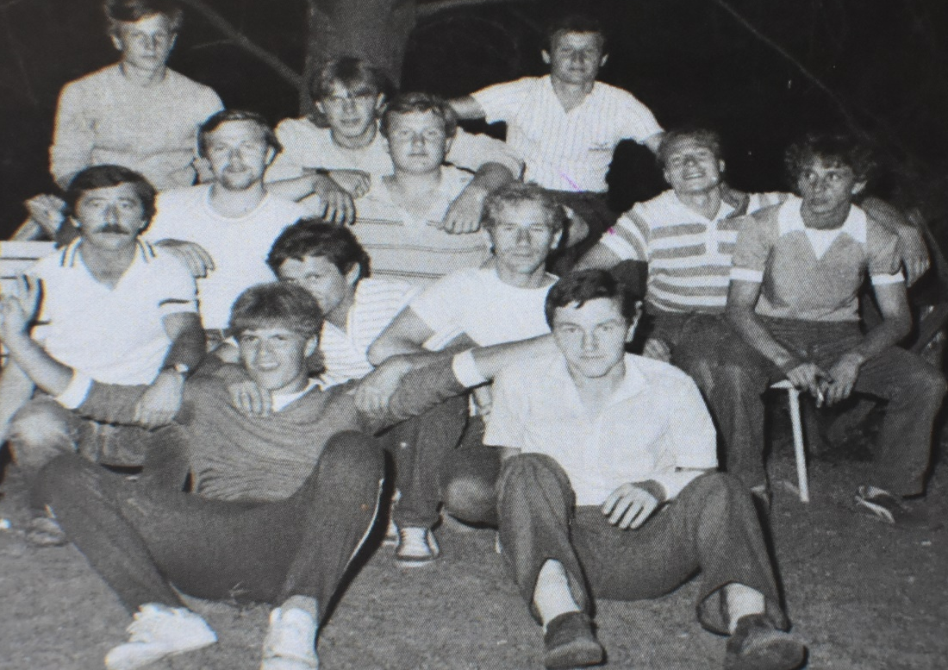
LATA 80-TE DLA DRUŻYN SENIORSKIEJ BYŁY
BARDZO EKSCYTUJĄCE I PRACOWITE ZARAZEM…
DRUŻYNA SENIORÓW PRZYGOTROWYWAŁA SIĘ DO ROZGRYWEK LIGOWYCH W TRAKCIE OBOZÓW SZKOLENIOWO-KONDYCYJNYCH ORGANIZOWANYCH NA SAMYM STADIONIE, JAK RÓWNIEŻ W ZAKŁADOWYM OŚRODKU WYPOCZYNKOWYM W BORSKU.
W SEZONIE 1984/1985 ZORGANIZOWANO OBÓZ
W MIEJSCOWOŚCI LUBAWKA W SUDETACH.

Slide 22
CO Z ROZGRYWKAMI LIGOWYMI?
SEZON | KLASA ROZGRYWKOWA | ZAJĘTE MIEJSCE | ILOŚĆ ZDOBYTYCH PUNKTÓW
1978/1979 | A-KLASA | 10 NA 13 | BRAK INFO
1979/1980 | A-KLASA | 4 NA 12 | BRAK INFO
1980/1981 | A-KLASA | 7 NA 12 | BRAK INFO
1981/1982 | A-KLASA | 3 NA 12 | 24 PKT.
1982/1983 | A-KLASA | 8 NA 12 | 20 PKT.
1983/1984 | A-KLASA | 6 NA 12 | 26 PKT.
1984/1985 | A-KLASA | 6 NA 12 | 22 PKT.
1985/1986 | A-KLASA | 10 NA 12 SPADEK | 14 PKT.
1986/1987 | B-KLASA | 1 MIEJSCE (AWANS) | BRAK INFO
1987/1988 | A KLASA | BRAK INFO | BRAK INFO
1988/1989 | A KLASA | SPADEK | BRAK INFO

Slide 23
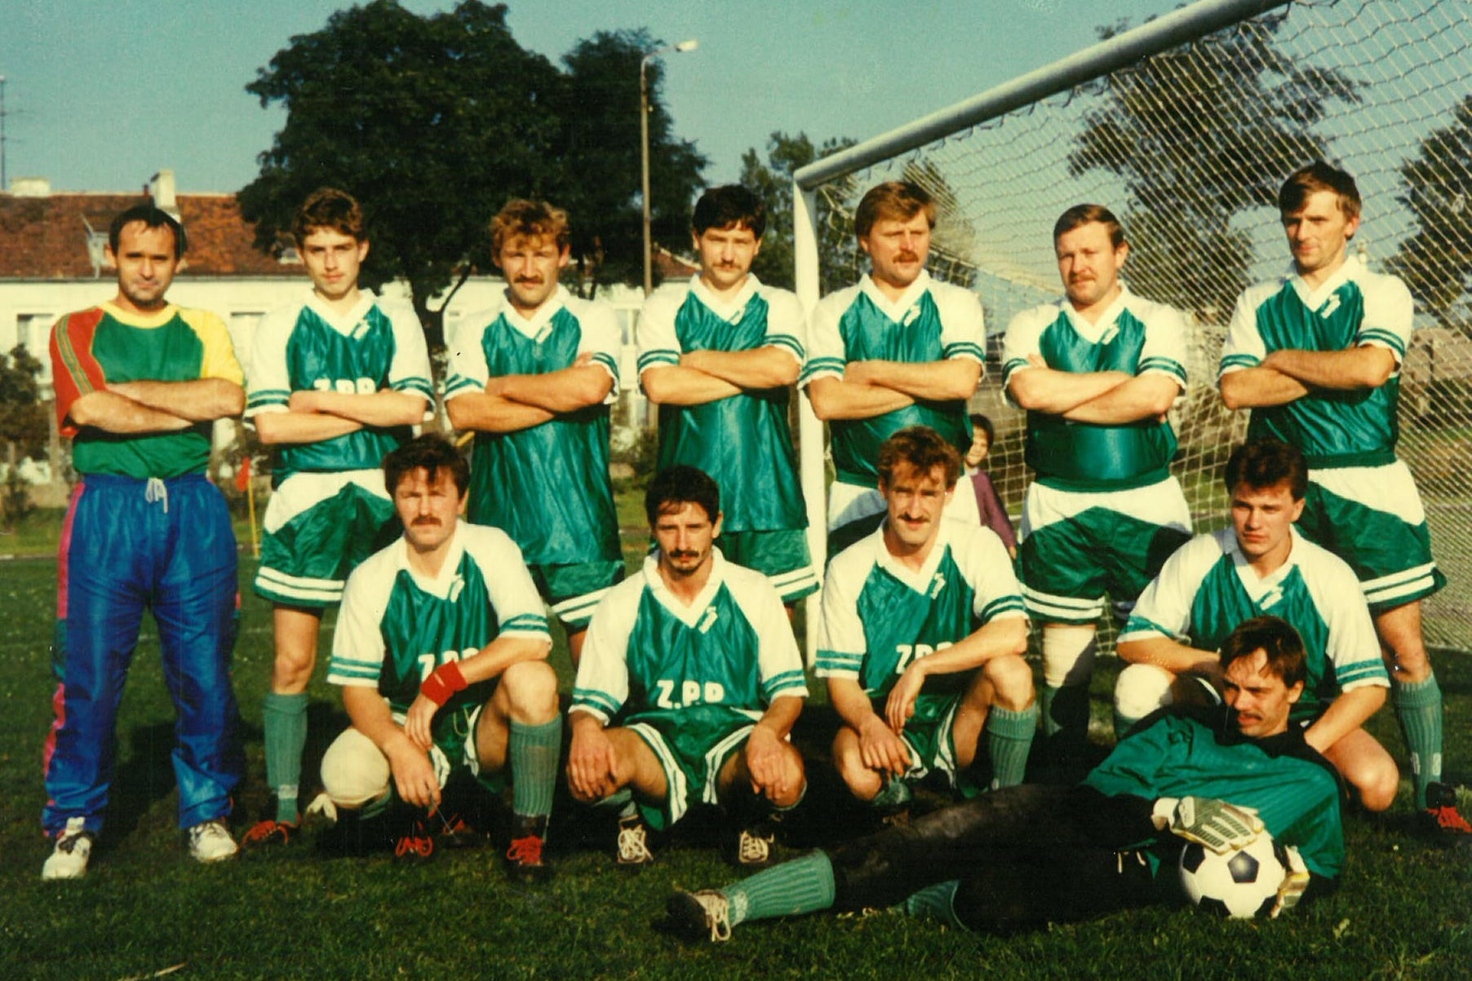
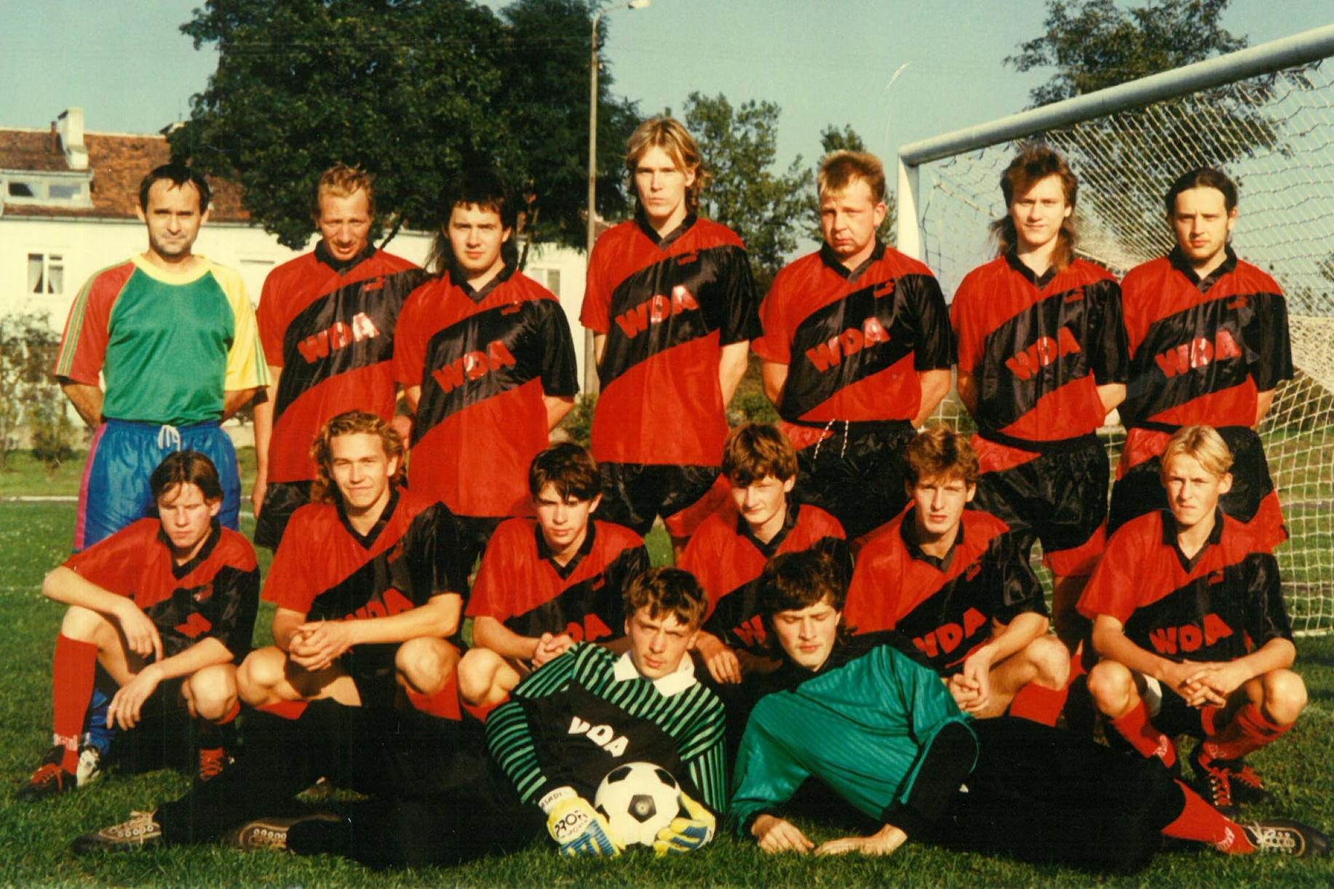
LATA 90 – CO DWIE DRUŻYNY TO NIE JEDNA…
WDA POMIMO OGROMNYCH ASPIRACJI NA POCZĄTKU LAT 90
NIE JEST W STANIE WYWALCZYĆ PONOWNEGO AWANSU DO
A-KLASY.
W SEZONIE 1994/1995 DO ROZGRYWEK B- KLASY POWOŁANE ZOSTAJĄ DWA ZESPOŁY Z NASZEJ MIEJSCOWOŚCI:
ZPP CZARNA WODA
TKKF „WDA” CZARNA WODA

Slide 24
LATA 90 – CO DWIE DRUŻYNY TO NIE JEDNA…
JEDNA Z NICH WYWALCZYŁA AWANS DO A -KLASY.
DOCHODZI DO POŁACZENIA EKIP. „WDA” KOLEJNE
DWA LATA WYSTĘPUJE NA TYM SZCZEBLU ROZGRYWEK.
W SEZONIE 1996/1997 DRUŻYNA SPADA DO B-KLASY.
W KOLEJNYCH SEZONACH PODOPIECZNI TRENERA
ANDRZEJA SROKI (WZMOCNIENI O BYŁYCH JUNIORÓW STARSZYCH TRENERA MIROSŁAWA BIANKA) POMIMO BARDZO DOBREJ GRY, W WALCE O AWANS MUSZĄ OBEJŚĆ SIĘ SMAKIEM.

Slide 25
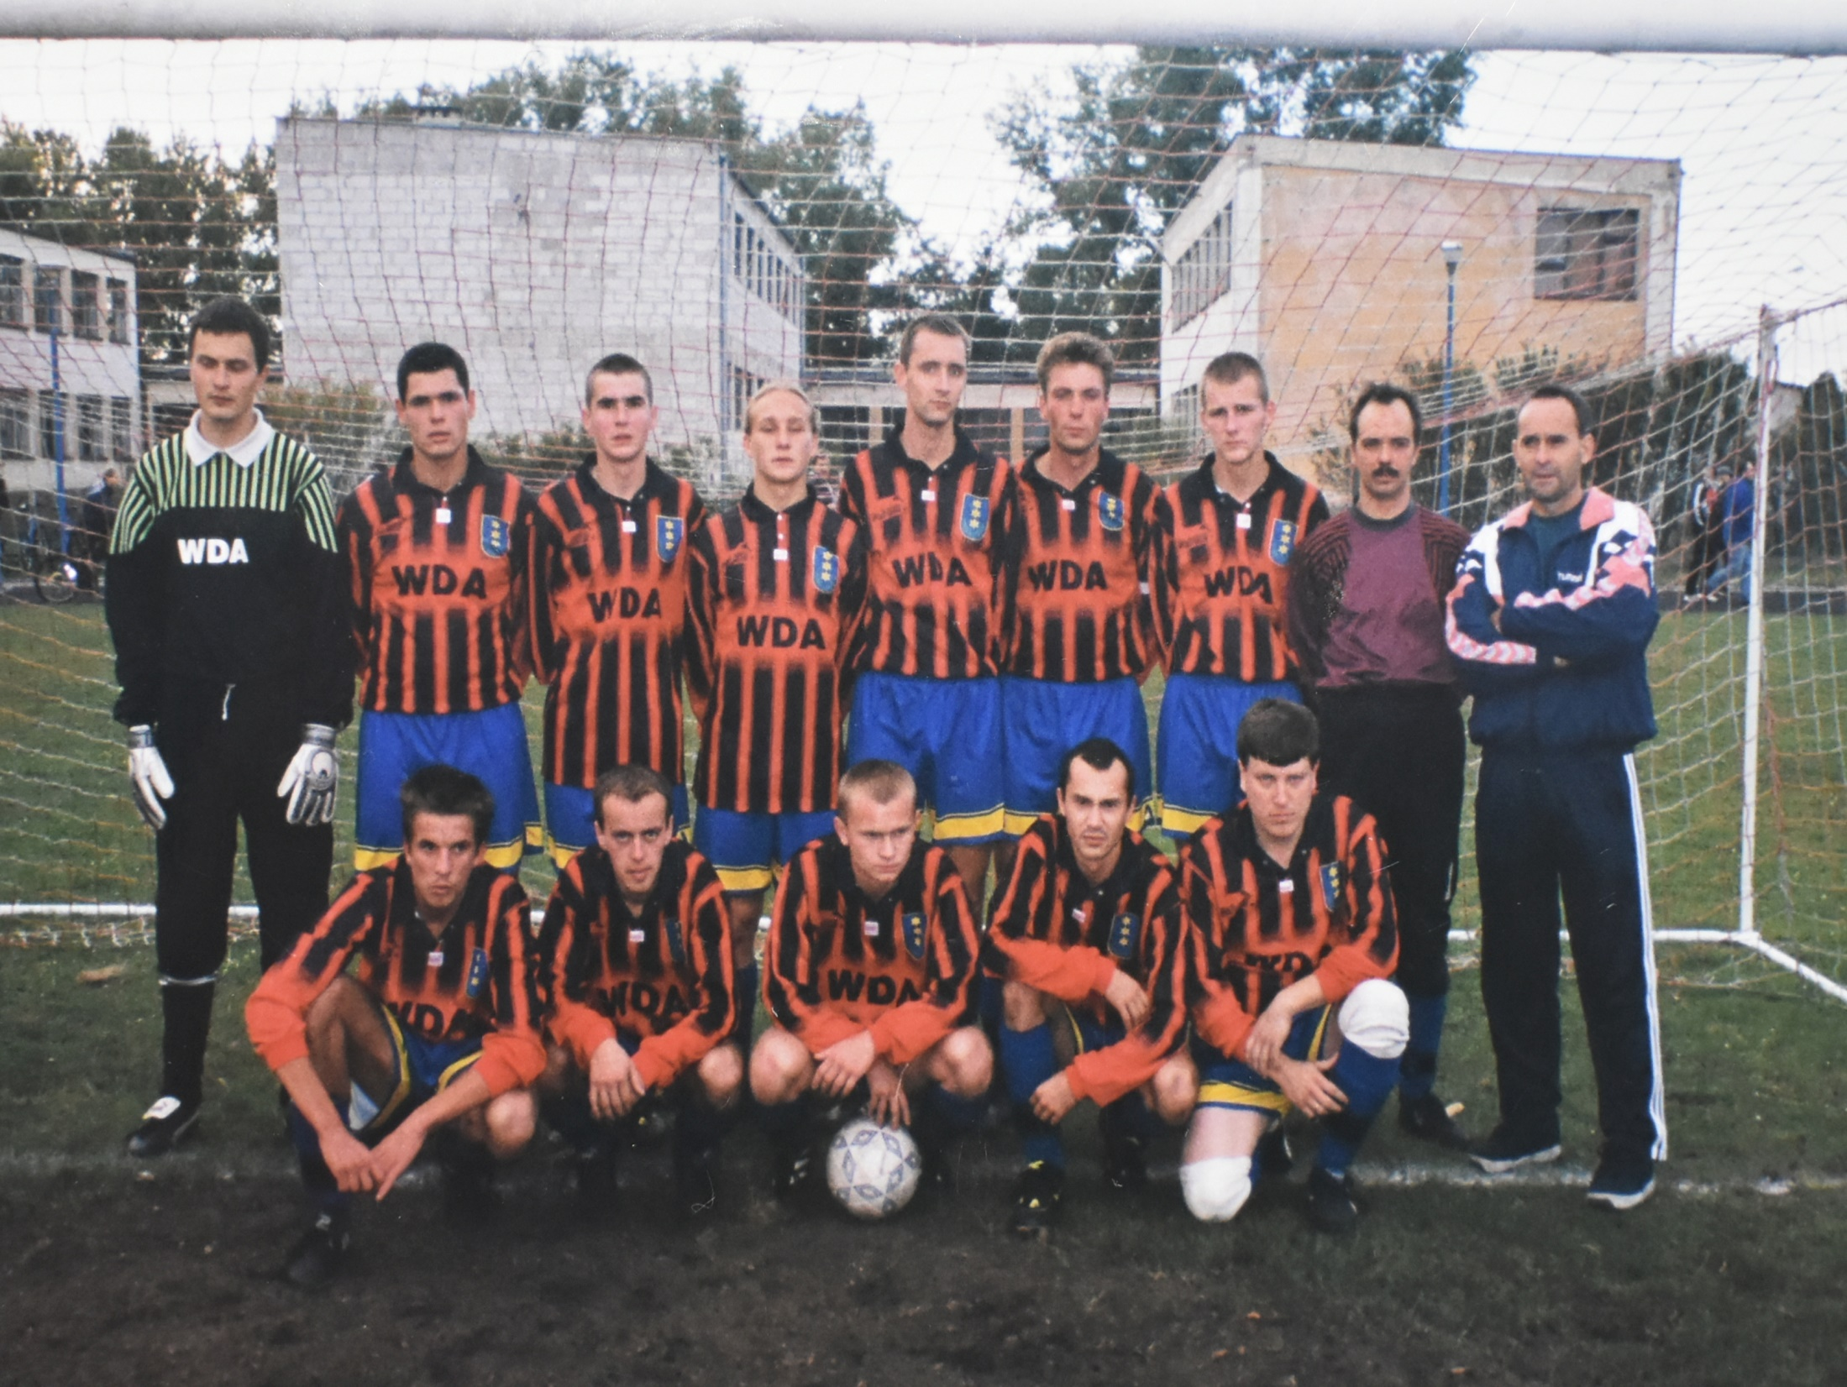

Slide 26
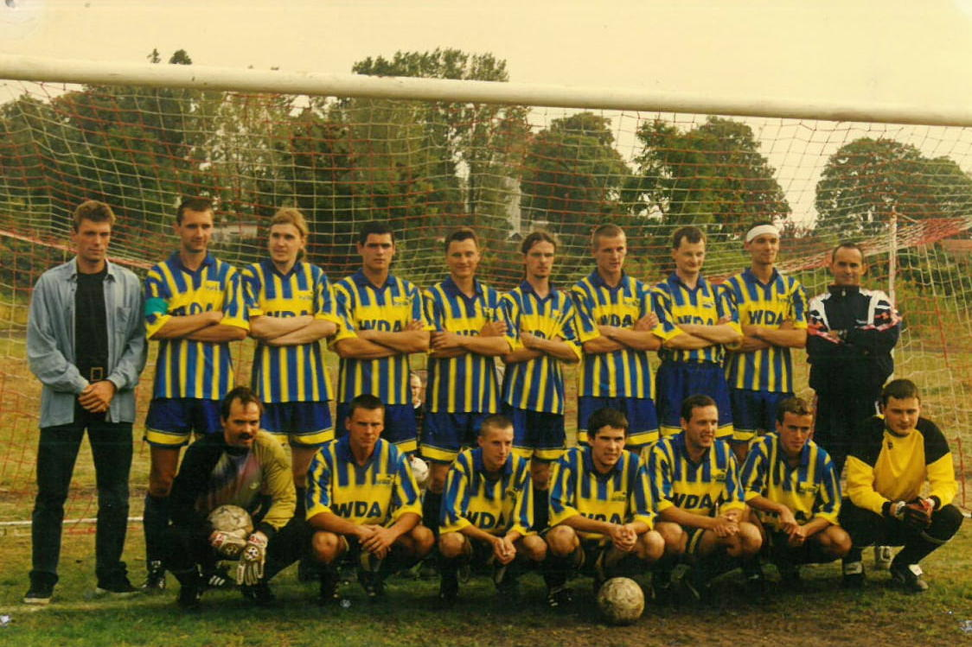

Slide 27
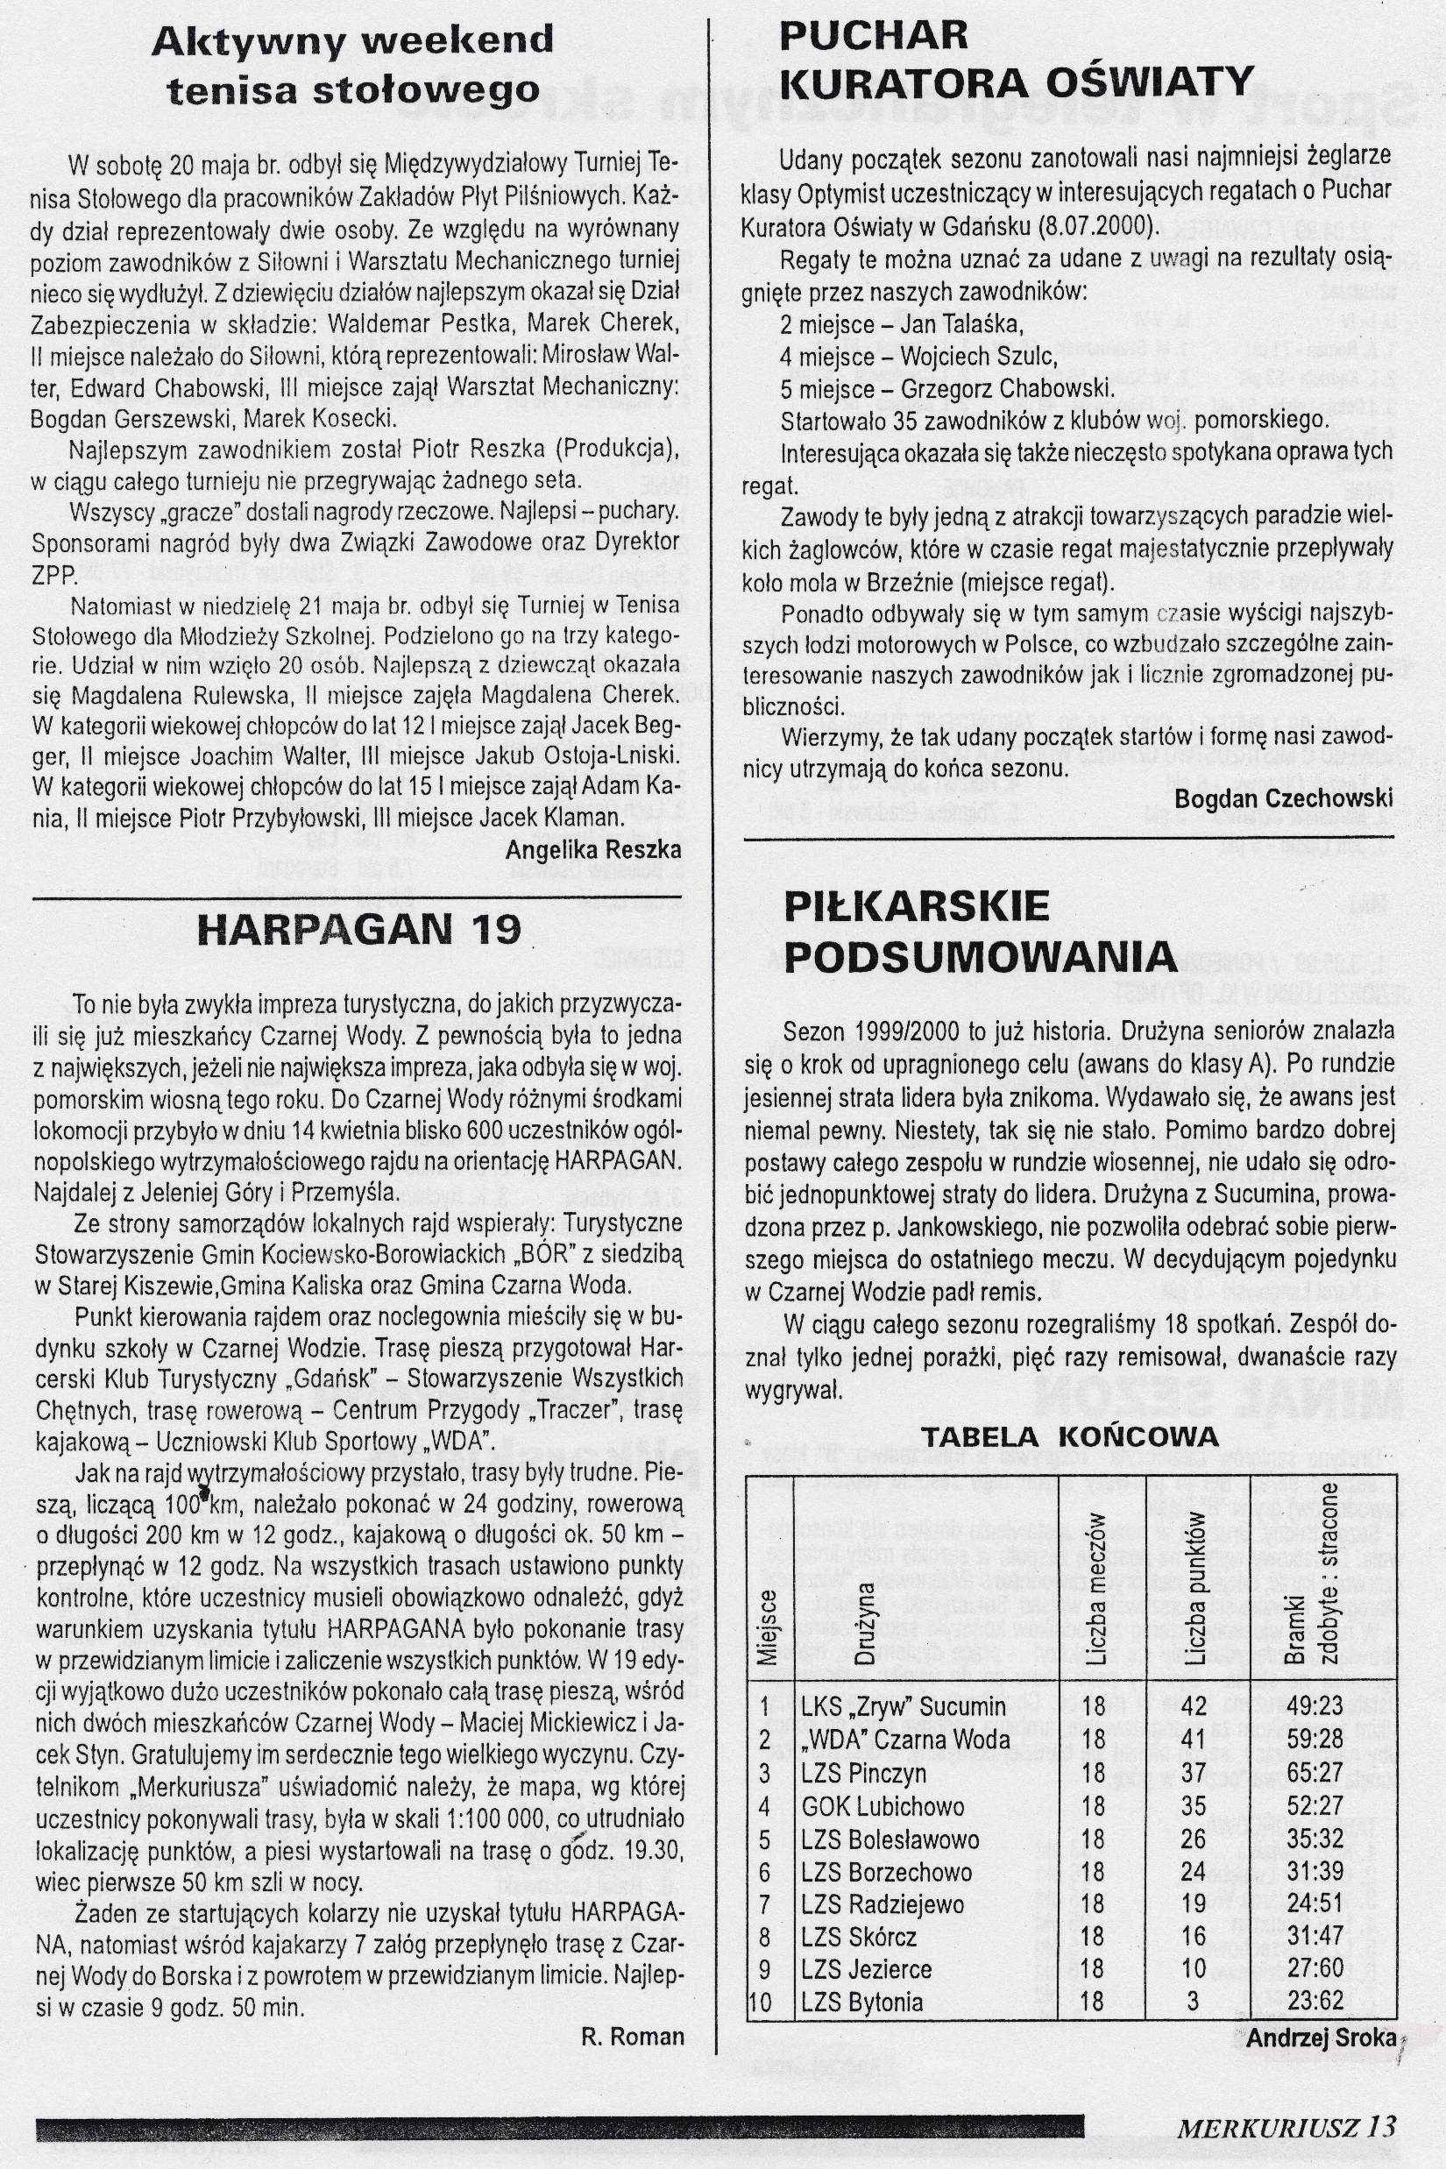

Slide 28
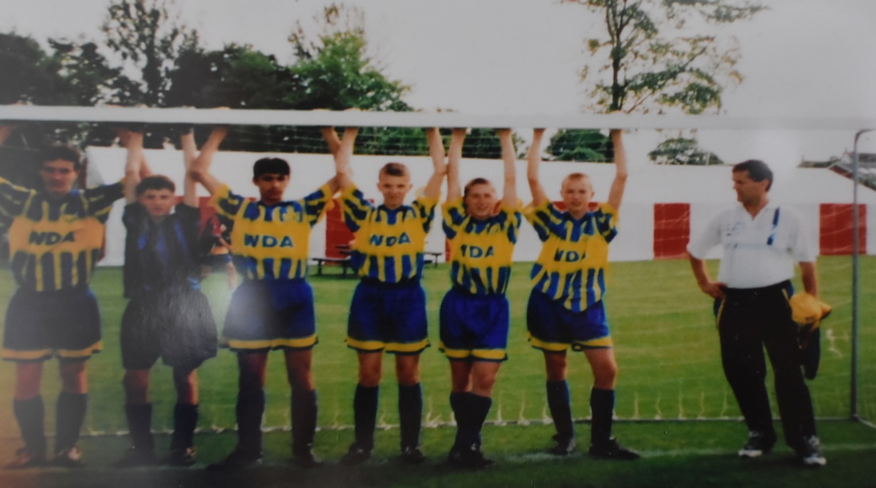
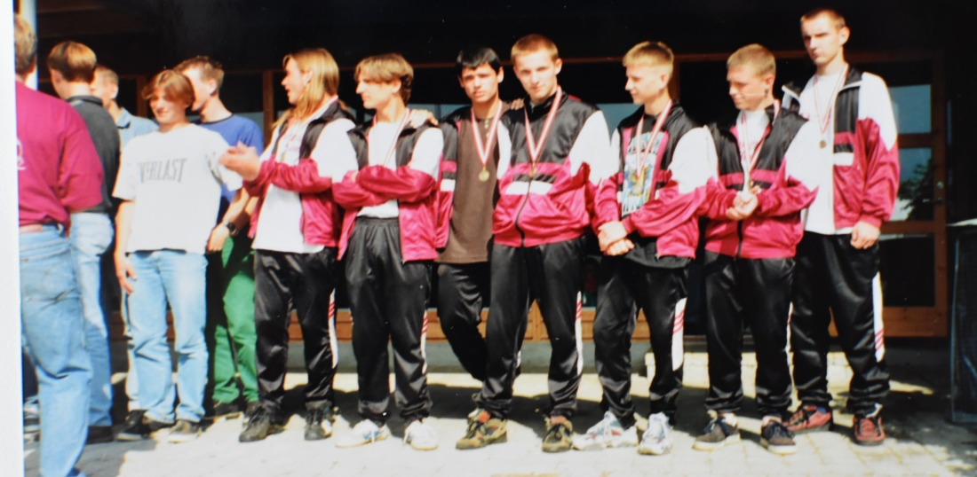
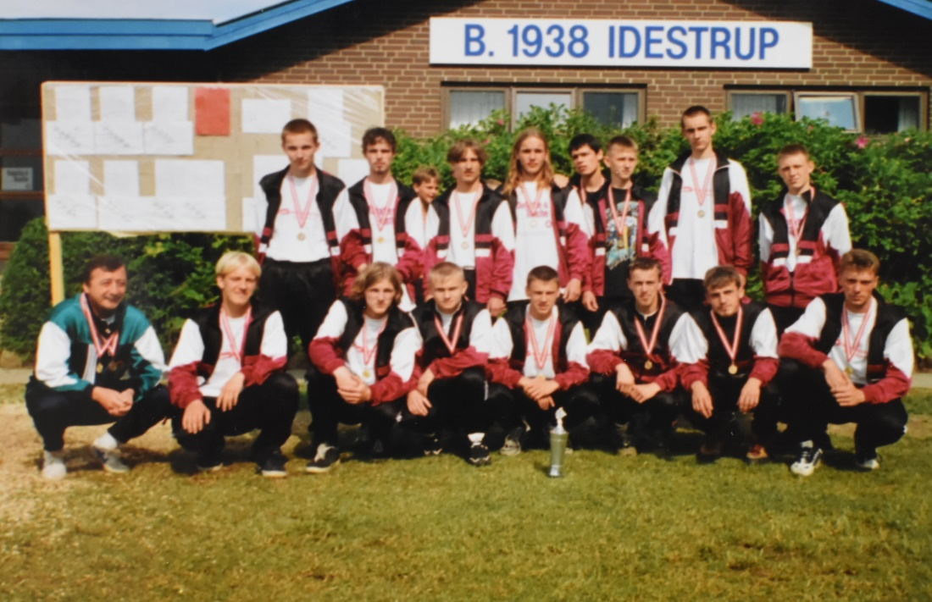
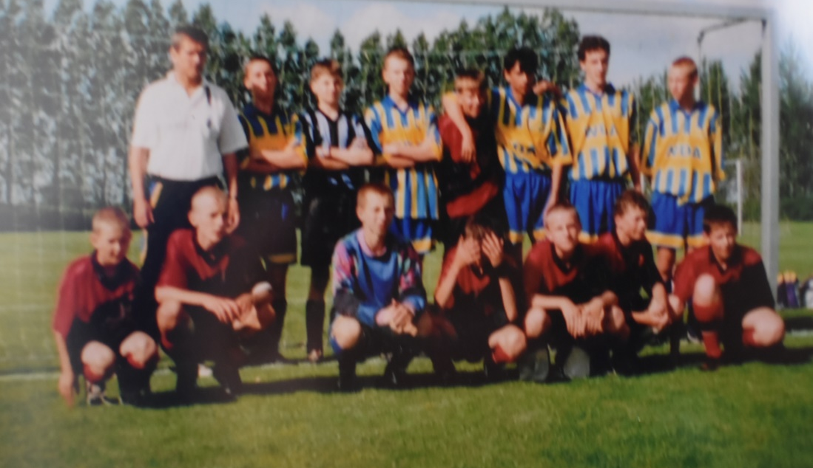
W DRUGIEJ POŁOWIE LAT 90 DRUŻYNY JUNIORSKIE Z CZARNEJ WODY MIAŁY OKAZJĘ SPRAWDZIĆ SIĘ W RYWALIZACJI Z NIEMIECKIMI I DUŃSKIMI RÓWIEŚNIKAMI NA TURNIEJU W DANII W RAMACH WSPÓŁPRACY Z ZAPRZYJAŹNIONĄ GMINĄ SYDFALSTER
(OBECNIE GULDBORGSUND).

Slide 29
PIERWSZA DEKADA XXI WIEKU – Z NIEBA DO PIEKŁA…
W ROKU 2000 DRUŻYNĘ SENIORÓW PRZEJMUJE
MIROSŁAW KANIA.
W SEZONIE 2001/2002 WPROWADZA PONOWNIE CZARNOWODZIAN DO A-KLASY, PRZYPIECZĘTOWUJĄC SUKCES W OSTATNIM MECZU SEZONU W PAWŁOWIE
(WYGRANA 5:0).
PRZY STANIE 0:0 RZUT KARNY DLA GOSPODARZY BRONI STOJĄCY MIĘDZY SŁUPKAMI „WDY” KAROL RYBACKI.
OD RUNDY WIOSENNEJ SEZONU 2003/2004
STERY W DRUŻYNIE PRZEJMUJE
SEBASTIAN JĘDRZEJEWSKI.

Slide 30
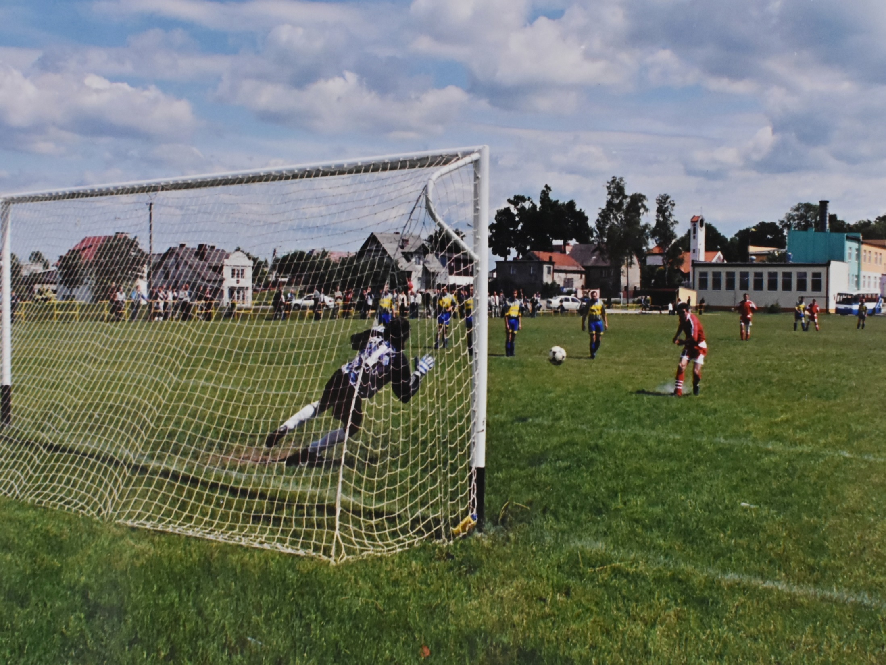

Slide 31
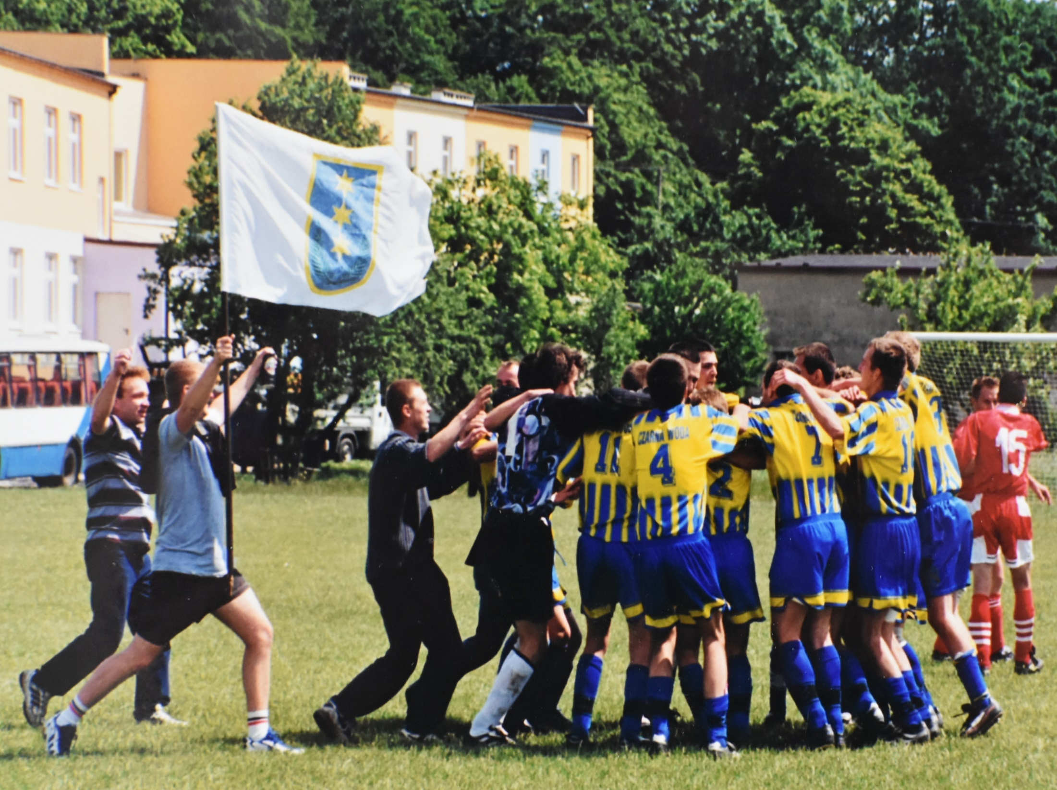

Slide 32
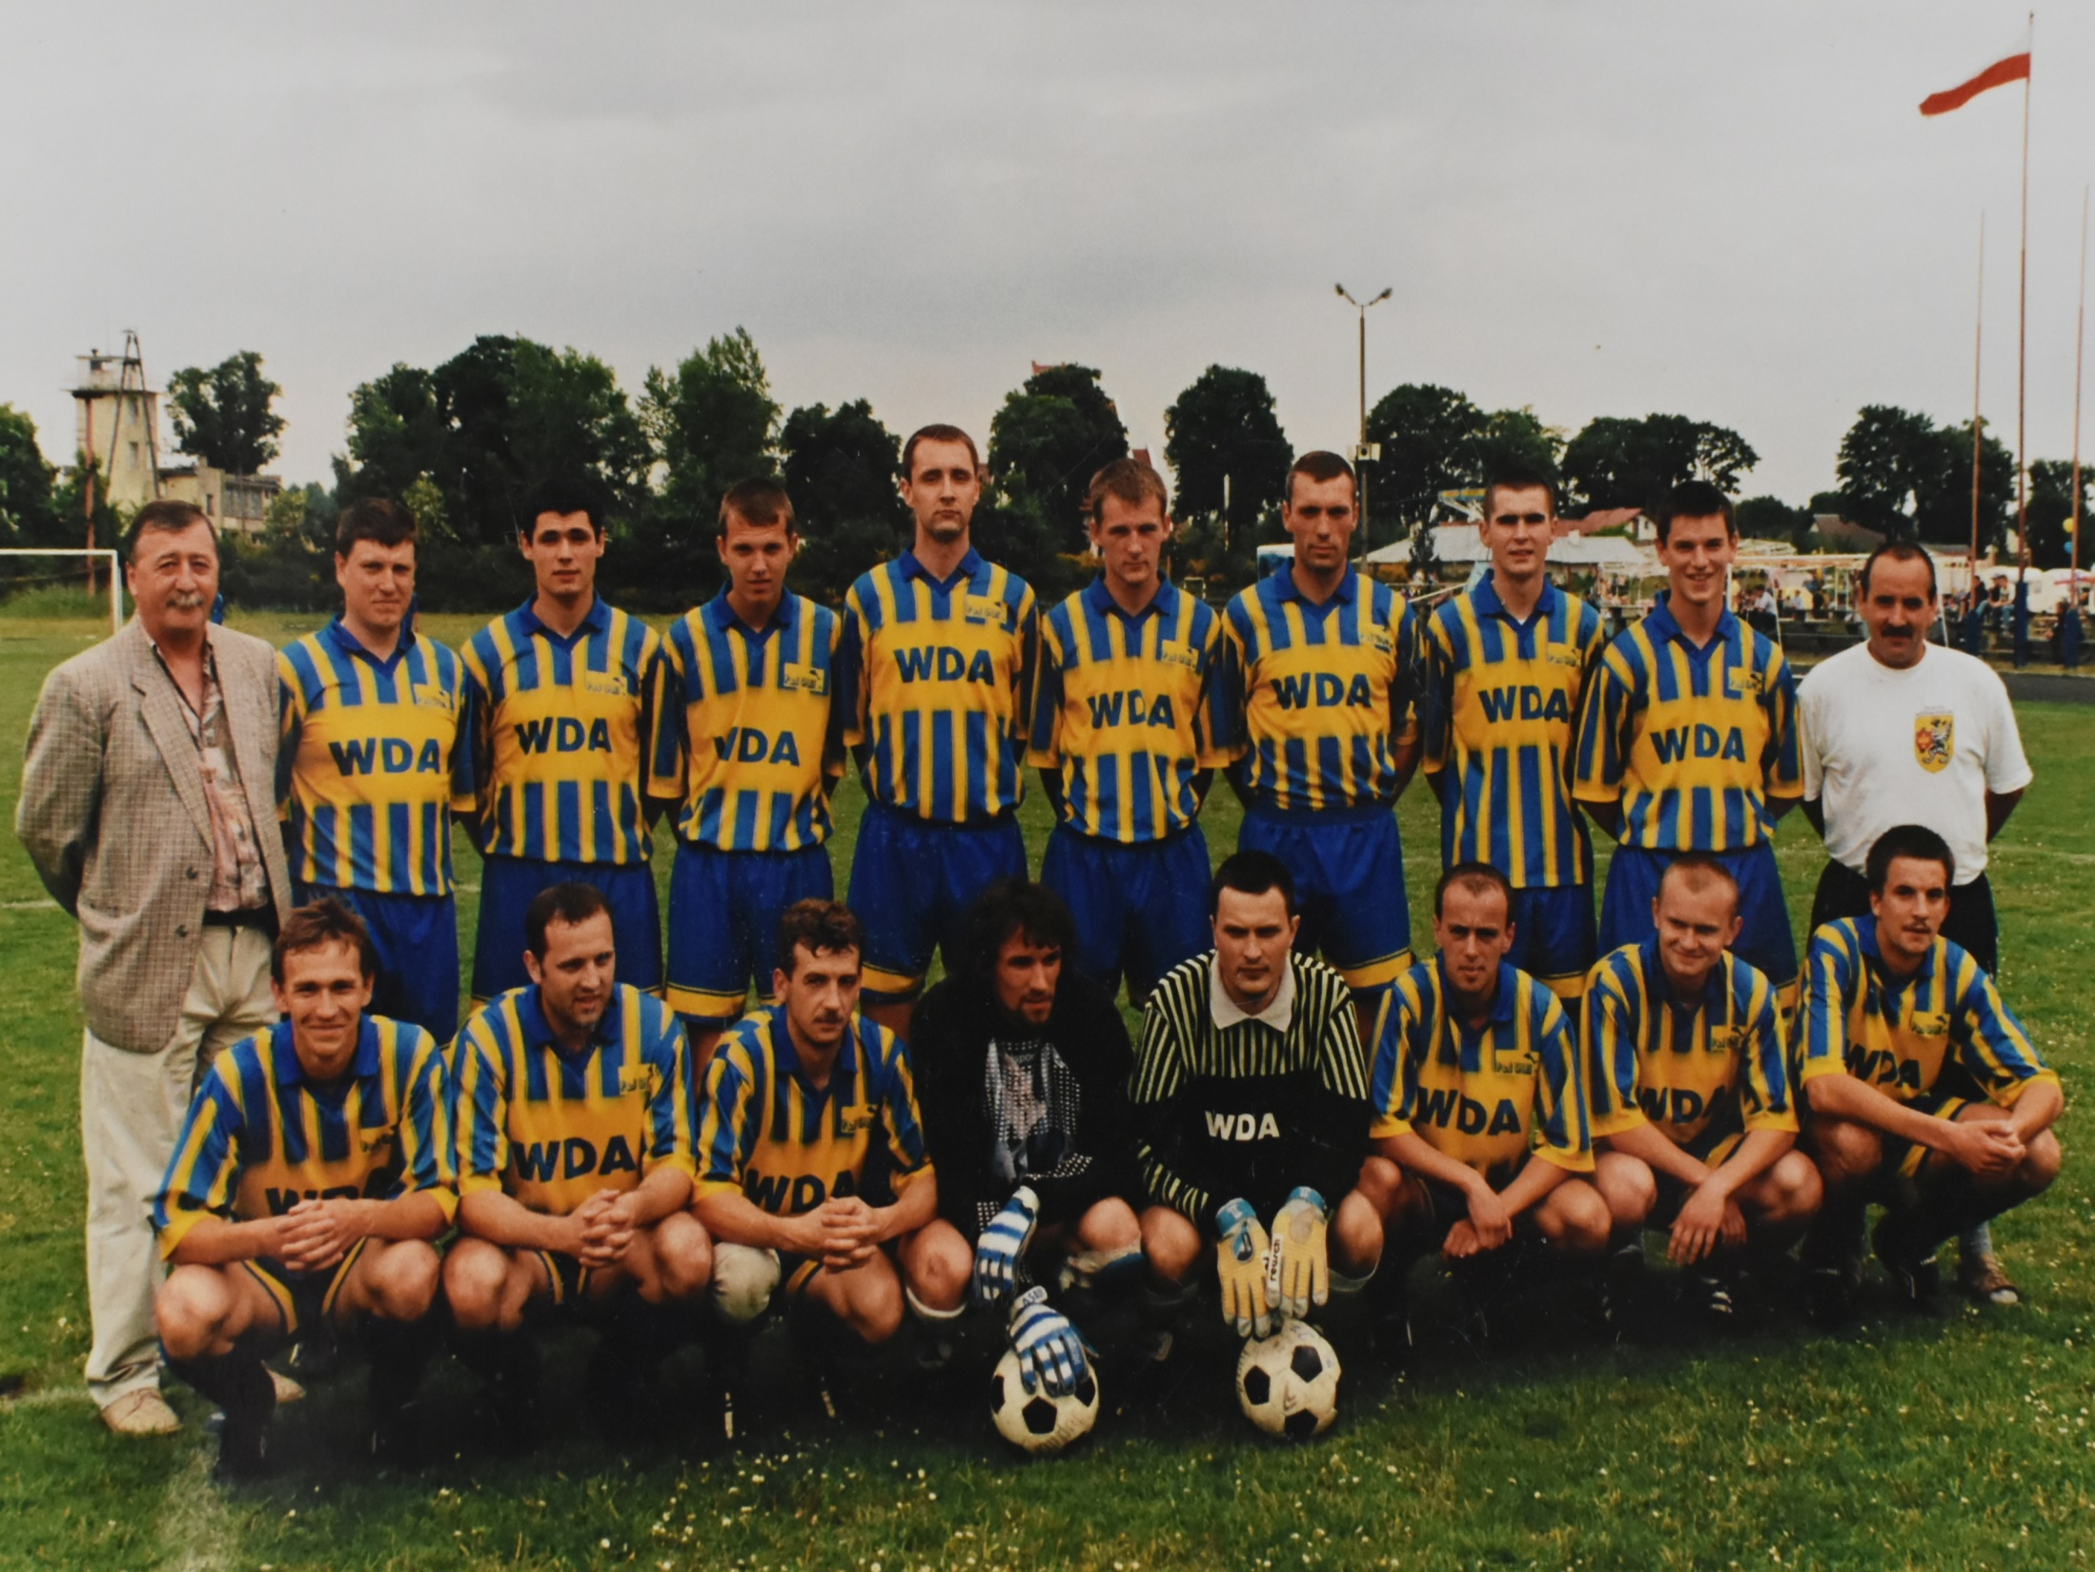

Slide 33
PIERWSZA DEKADA XXI WIEKU – Z NIEBA DO PIEKŁA…
SEZON | KLASA ROZGRYWKOWA | ZAJĘTE MIEJSCE | ILOŚĆ ZDOBYTYCH PUNKTÓW
2001/2002 | B-KLASA | 1 NA 10 | 47 PKT.
2002/2003 | A-KLASA | 8 NA 12 | 30 PKT.
2003/2004 | A-KLASA | 6 NA 13 | 35 PKT.
2004/2005 | A-KLASA | 5 NA 12 | 34 PKT.
2005/2006 | A-KLASA | 4 NA 12 | 31 PKT.
2006/2007 | A-KLASA | 12 NA 12 | 4 PKT.
Z KOŃCEM RUNDY JESIENNEJ SEZONU 06/07 ZESPÓŁ ZOSTAJE WYCOFANY Z ROZGRYWEK, DZIAŁALNOŚĆ SEKCJI PIŁKARSKIEJ ZAKOŃCZONA.

Slide 34
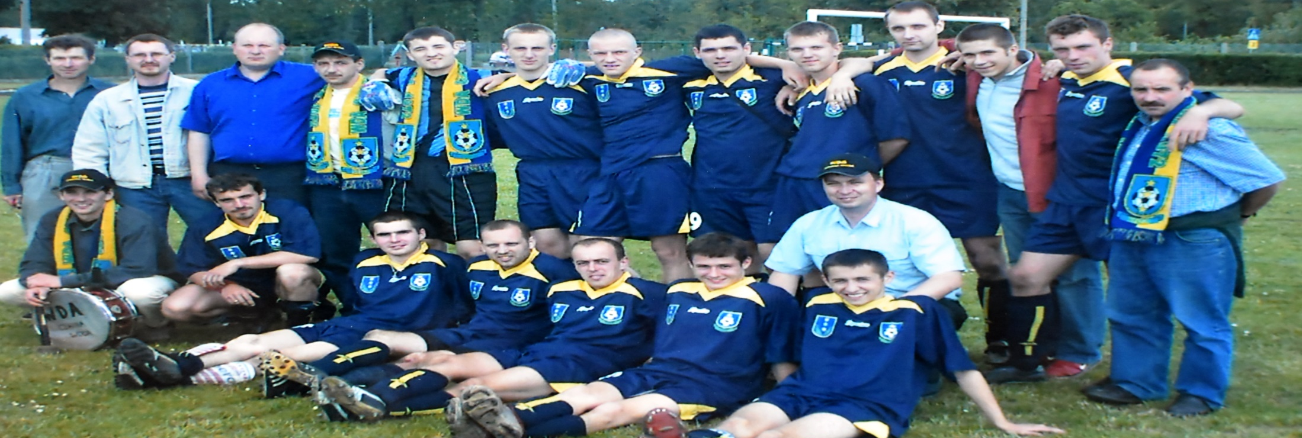
PRZYCZYN TAKIEGO STANU RZECZY BYŁO WIELE.
ZALICZYJĄ SIĘ DO NICH M.IN.
PROBLEMY ORGANIZACYJNE - BRAK KART ZDROWIA W MECZU U SIEBIE Z SŁUPIĄ SULĘCZYNO,WALKOWER DLA GOŚCI. (07.10.2006)
PROBLEMY KADROWE – ZDARZAŁO SIĘ, ŻE DO MECZU PRZYSTĘPOWALIŚMY „GOŁĄ 11” BEZ NOMINALNEGO BRAMKARZA, WYJAZD DO HURAGANU NOWE POLASZKI. (16.09.2006)

Slide 35
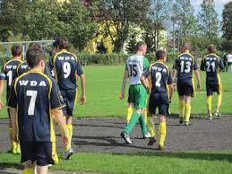
)
WDA
REAKTYWACJA

Slide 36
STOWARZYSZENIE KLUB SPORTOWY „WDA”
PO PIĘCIU LATACH OD OSTATNIEGO MECZU LIGOWEGO ROZEGRANEGO
PRZEZ DRUŻYNĘ Z CZARNEJ WODY, POWSTAŁ NOWY ZESPÓŁ PIŁKI
NOŻNEJ. KLUB SPORTOWY „WDA” BIERZE UDZIAŁ W ROZGRYWKACH
V GRUPY KLASY B W OKRĘGU GDAŃSKIM. W MARCU BR. ODBYŁO
SIĘ SPOTKANIE SPORTOWCÓW, KIBICÓW ORAZ DZIAŁACZY NA
KTÓRYM USTALONO, ŻE POWOŁANE ZOSTANIE STOWARZYSZENIE
SPORTOWE JAKO PODMIOT ODPOWIEDZIALNY ZA PRZYGOTOWANIE
ZAPLECZA ORGANIZACYJNEGO.
KILKA TYGODNI PÓŹNIEJ PLAN ZOSTAŁ WCIELONY W ŻYCIE. POWSTAŁO STOWARZYSZENIE KS WDA,
W SKŁAD TRZYOSOBOWEGO ZARZĄDU WESZLI:
ARKADIUSZ GLINIECKI, JANUSZ ZIMNOCH I ŁUKASZ ŁANGOWSKI.
OPIEKUNEM SPORTOWYM ZOSTAŁ ANDRZEJ KOWALSKI.

Slide 37
OD POCZĄTKU MAJA TRWAŁY MECZE SPARINGOWE PRZYGOTOWUJĄCE NOWY ZESPÓŁ DO ROZGRYWEK LIGOWYCH. DO KADRY ZGŁOSIŁO SIĘ 19 ZAWODNIKÓW. KILKU Z NICH MIAŁO JUŻ DOŚWIADCZENIE WYNIESIONE Z GRY DLA ZESPOŁÓW Z OKOLICY, WIĘKSZOŚĆ TO JEDNAK MŁODZI ADEPCI FUTBOLU. PIERWSZY MECZ LIGOWY ROZEGRANO NA STADIONIE MIEJSKIM 20 SIERPNIA, PRZECIWNIKIEM BYŁA DRUŻYNA ZIELONI ŁĄG.
WYNIK 2:0 DLA CZARNOWODZIAN BYŁ BARDZO DOBRYM OTWARCIEM SEZONU. KOLEJNE MECZE NIE ZAWSZE KOŃCZYŁY SIĘ ZWYCIĘSTWAMI, JEDNAK KAŻDE SPOTKANIE BEZ WZGLĘDU NA WYNIK, „BUDOWAŁO ZESPÓŁ”. DLA DZIAŁACZY SPRAWĄ PIERWSZOPLANOWĄ BYŁO ZAISTNIENIE DRUŻYNY.
(BIULETYN INFORMACYJNY GMINY MIEJSKIEJ CZARNA WODA
NR 2/31 ROK 2011)

Slide 38
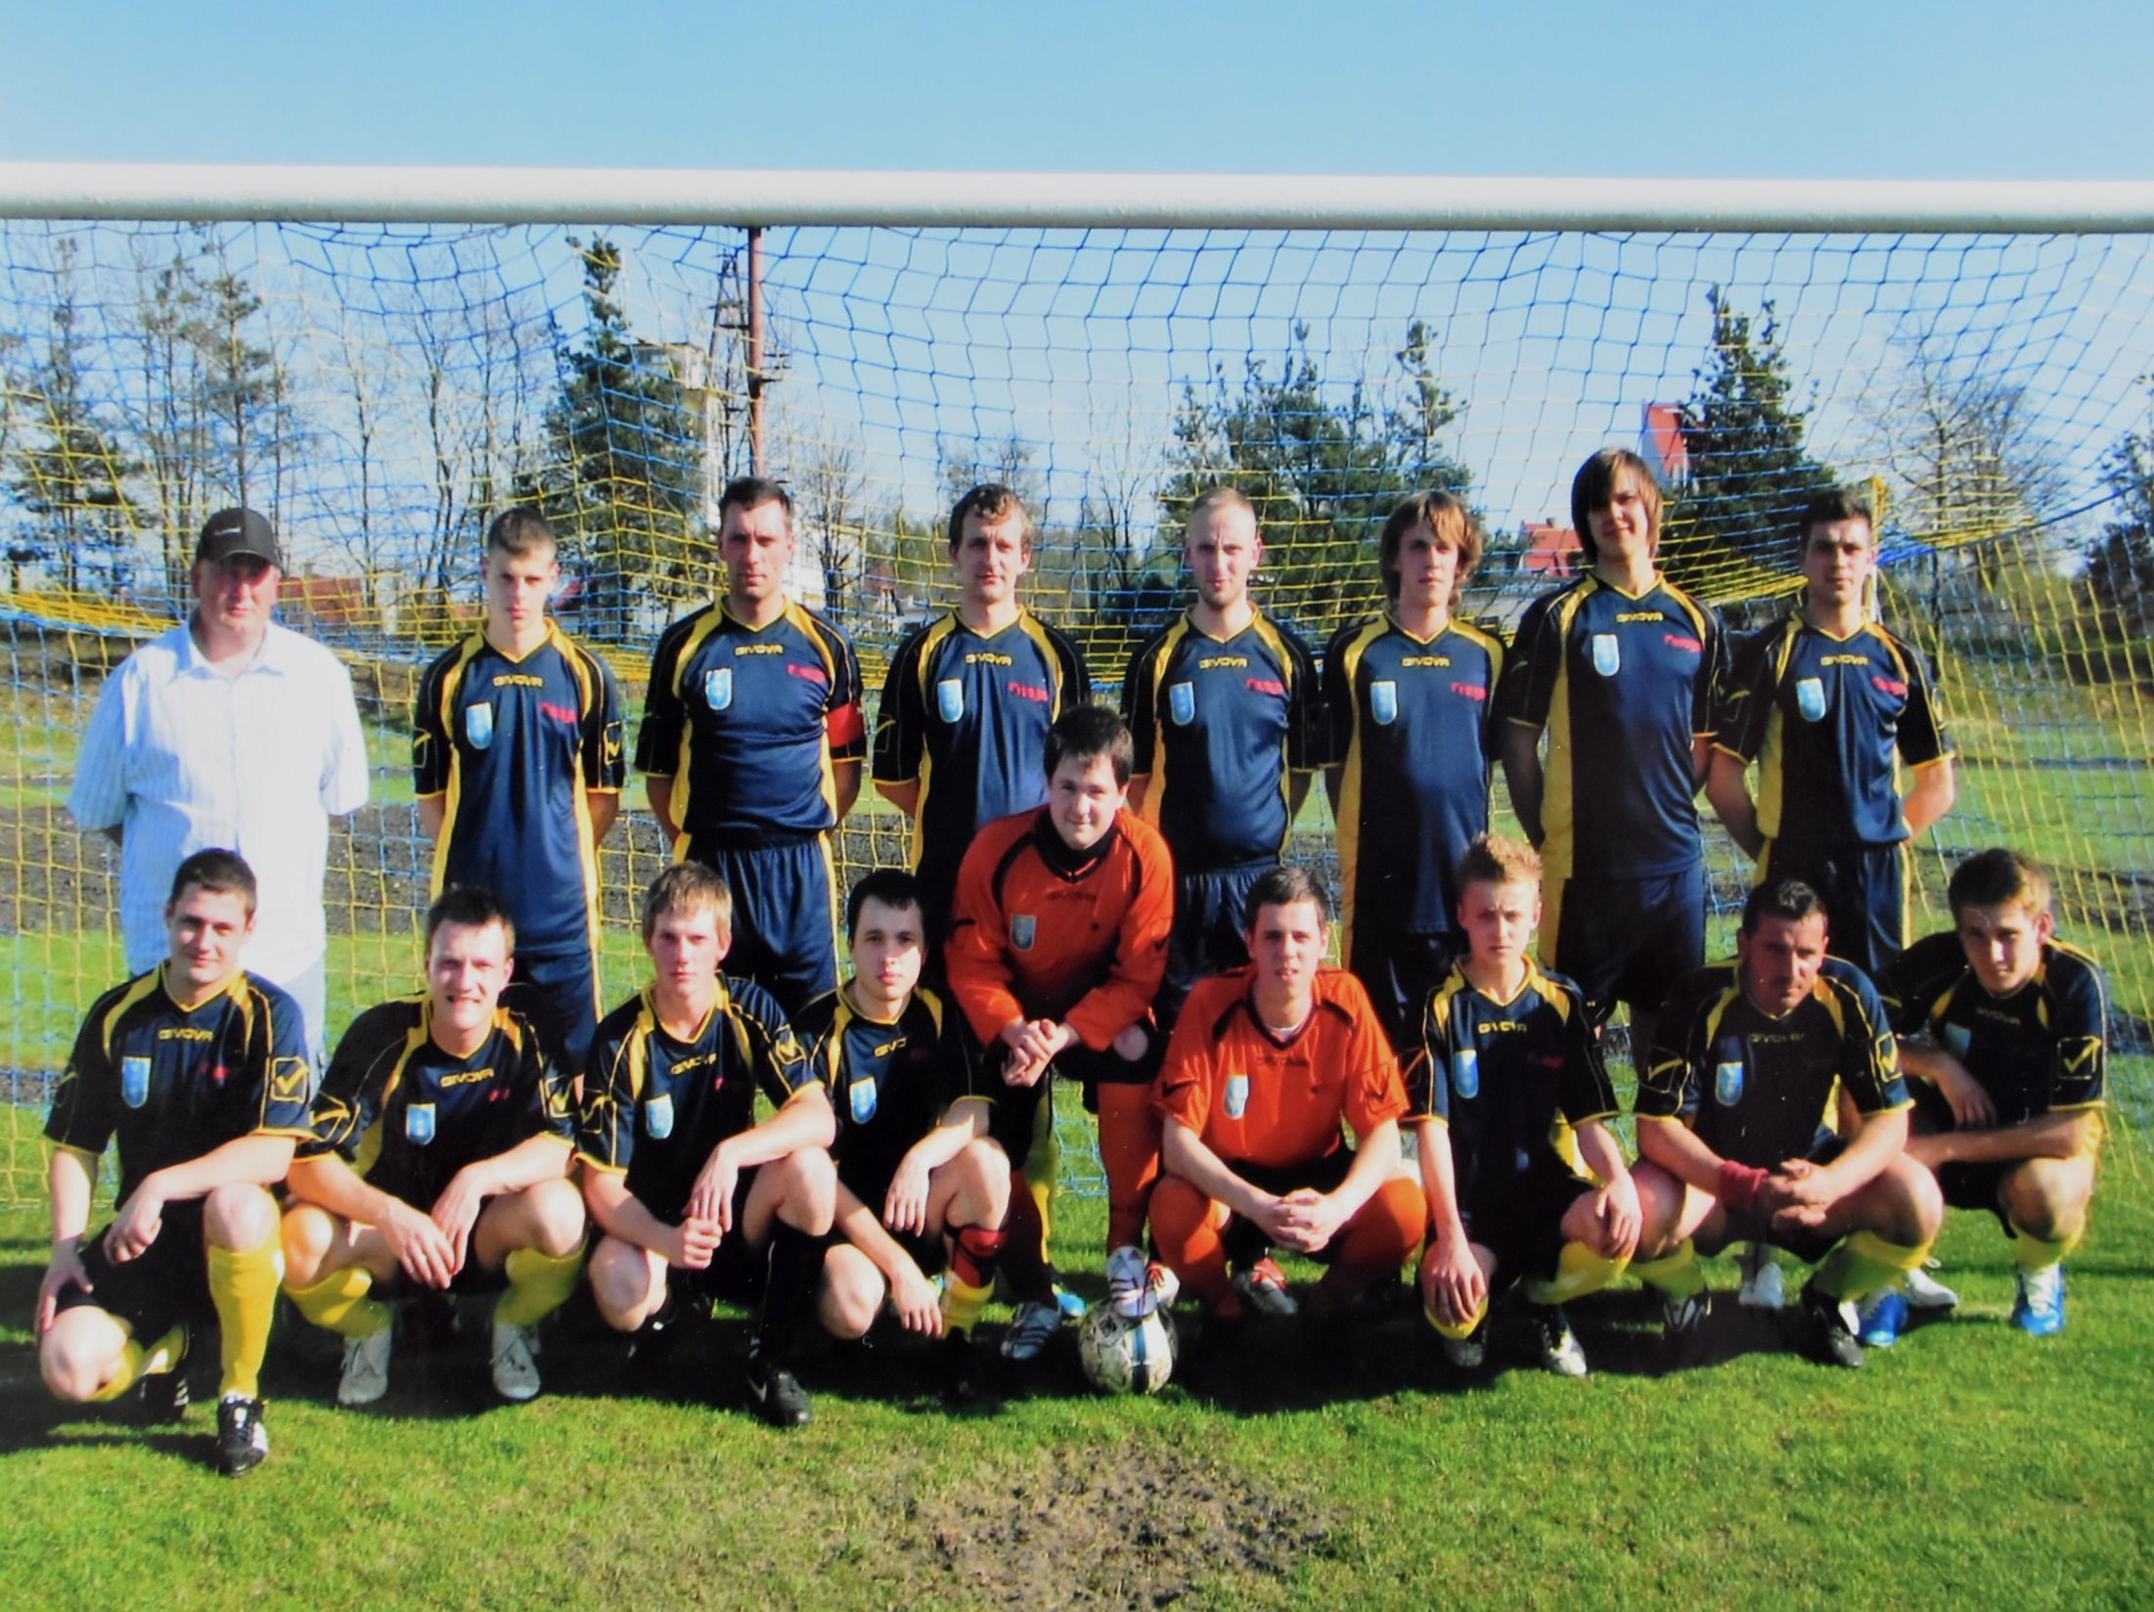

Slide 39
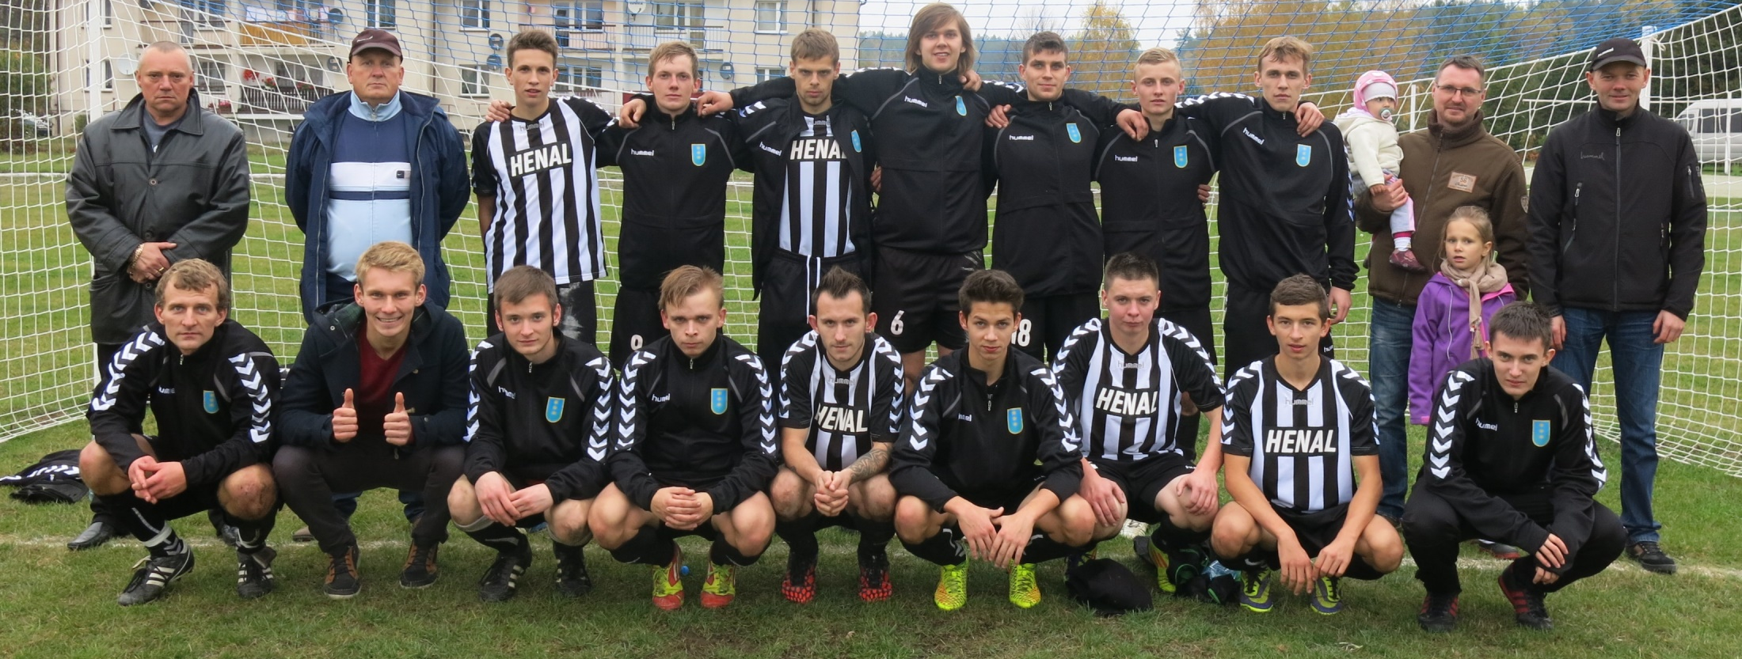
PRZED STARTEM SEZONU 2016/2017
„ZA STERAMI DRUŻYNY” PONOWNIE ZASIADA SEBASTIAN JĘDRZEJEWSKI, KTÓRY PEŁNI ROLĘ TRENERA PO DZIEŃ DZISIEJSZY.
FUNKCJONOWANIE DUŻYNY NIE BYŁOBY MOŻLIWE BEZ WSPARCIA NASZEGO NAJWIERNIEJSZEGO KIBICA, PRZYJACIELA – ROMANA GASZKOWSKIEGO.

Slide 40
REAKTYWOWANA WDA W ROZGRYWKACH LIGOWYCH:
SEZON | KLASA ROZGRYWKOWA | ZAJĘTE MIEJSCE | ILOŚĆ ZDOBYTYCH PUNKTÓW
20011/2012 | B-KLASA | 9 NA 14 | 36 PKT.
2012/2013 | B-KLASA | 2 NA 11 | 44 PKT.
2013/2014 | A-KLASA | 11 NA 14 | 28 PKT.
2014/2015 | B-KLASA | 2 NA 9 | 31 PKT.
2015/2016 | A-KLASA | 9 NA 14 | 33 PKT.
2016/2017 | A-KLASA | 12 NA 14 | 25 PKT.
2017/2018 | A-KLASA | 12 NA 14 | 23 PKT.
2018/2019 | A-KLASA | 10 NA 14 | 25 PKT.
2019/2020 | A-KLASA | 11 NA 14 | 13 PKT (PANDEMIA)
2020/2021 | A-KLASA | 8 NA 15 | 36 PKT.

Slide 41
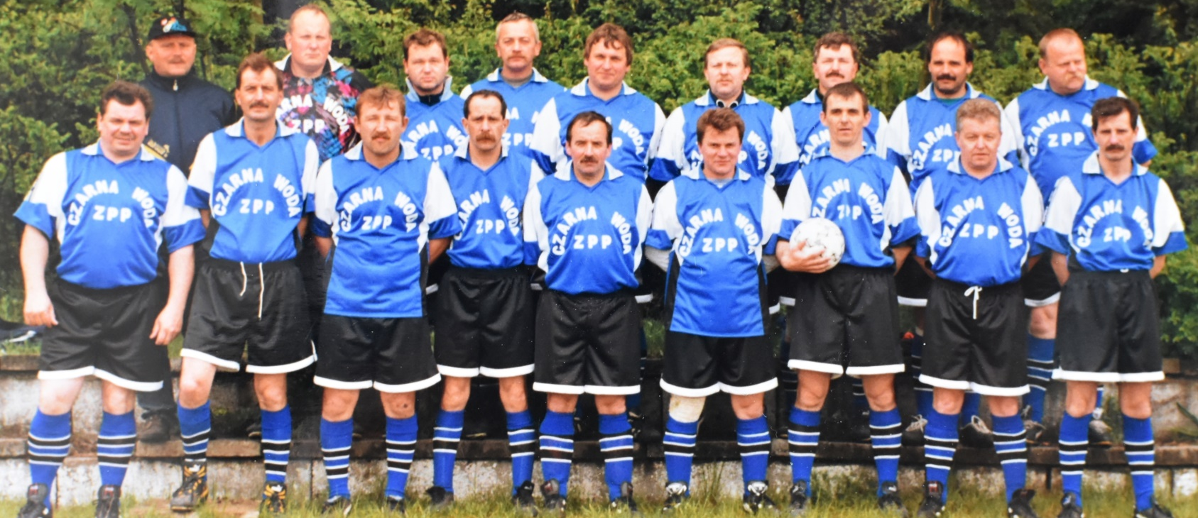
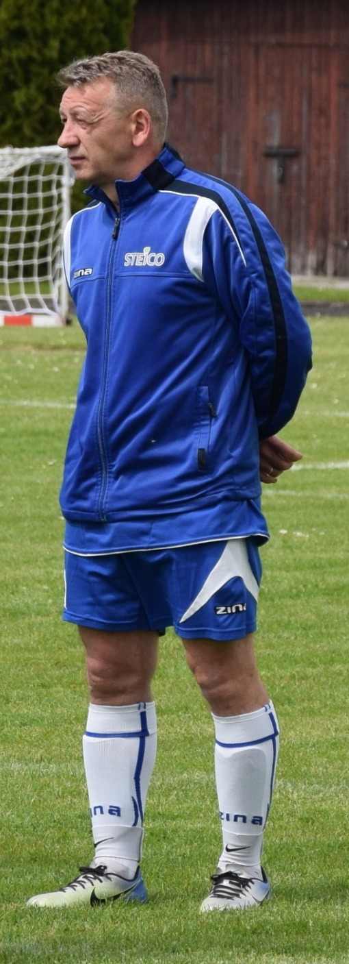
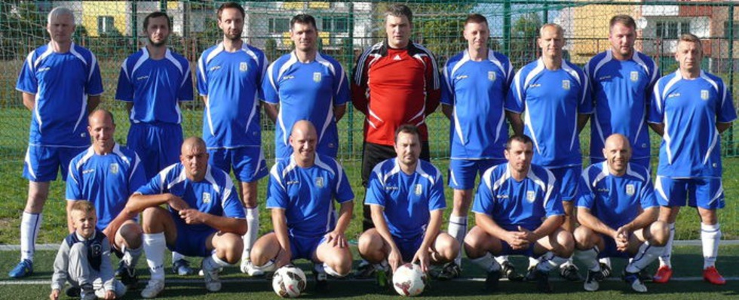
W CZARNEJ WODZIE GRALI RÓWNIEŻ OLDBOJE…

Slide 42
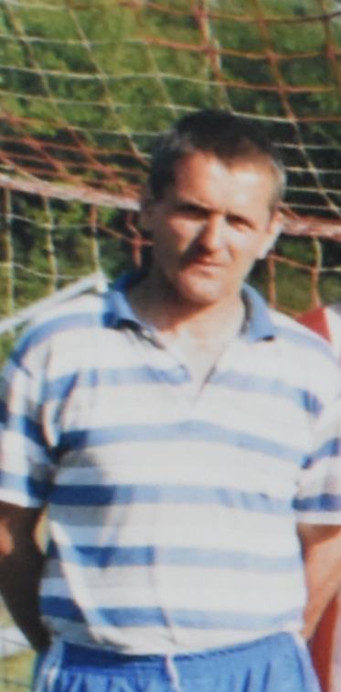



DRUŻYNA PIŁKARSKA TO NIE TYLKO SAMI ZAWODNICY.
KIEROWNICY, TRENERZY, PREZESI… LUDZIE Z PASJĄ.

Slide 43
PREZESI:
TKKF „WDA” CZARNA WODA:
BRUSKI KLEMENS (1972 – 1975)
KASZUBOWSKI STEFAN (1975 - 1991)
SZATKOWSKI SYLWERIUSZ (1991 -1997)
PESTKA BOGDAN (1997 – 2002)
SCHMIDT SEBASTIAN (2002 – 2006)
STOWARZYSZENIE „WDA” CZARNA WODA
PIOTR JĘDRZEJEWSKI (JESIEŃ 2006)
STOWARZYSZENIE KLUB SPORTOWY „WDA” CZARNA WODA
ARKADIUSZ GLINIECKI (2011 – DO CHWILI OBECNEJ)

Slide 44
KIEROWNICY SEKCJI PIŁKI NOŻNEJ
W LATACH 1972 - 2012:
SŁAWSKI HENRYK
NARLOCH ZYGFRYD
SZATKOWSKI SYLWERIUSZ
NOWAKOWSKI EUGENIUSZ
SROKA ANDRZEJ
KOWALSKI ANDRZEJ

Slide 45
TRENERZY SEKCJI PIŁKI NOŻNEJ
W LATACH 1972 - 2022:
WIECZERZYCKI JAN (SENIORZY, TRAMPKARZE)
SŁAWSKI HENRYK (TRAMPKARZE)
KLUGMANN WALDEMAR (JUNIORZY)
SZATKOWSKI SYLWERIUSZ (TRAMPKARZE)
KANIA MIROSŁAW (SENIORZY)
POTULSKI MIROSŁAW (JUNIORZY)
LEWIŃSKI BOGUSŁAW (SENIORZY, JUNIORZY)
DUTKOWSKI KAZIMIERZ (JUNIORZY)
KOWALSKI ANDRZEJ (SENIORZY, JUNIORZY)
BIESEK ZBIGNIEW (JUNIORZY)
RYBACKI JÓZEF (SENIORZY, JUNIORZY)
RYBACKI PAWEŁ (JUNIORZY)
SROKA ANDRZEJ (SENIORZY)
BIANEK MIROSŁAW (TRAMPKARZE, JUNIORZY)
JĘDRZEJEWSKI SEBASTIAN (SENIORZY, JUNIORZY)

Slide 46

DZIĘKUJĘ ZA UWAGĘ!
W TWORZENIU PREZENTACJI POMOGLI:
KOWALSKI ANDRZEJ, RAFIŃSKI HENRYK, BIESEK ZBIGNIEW,
KANIA MIROSŁAW, SROKA ANDRZEJ, SZATKOWSKI SYLWERIUSZ,
RYBACKI JÓZEF, WERRA TOMASZ, JĘDRZEJEWSKI SEBASTIAN, GLINIECKI ARKADIUSZ, KASZUBOWSKI BARTOSZ

